Slide 1
以卷積神經網路為基礎之新型可解釋性深度學習模型
A New CNN-Based Interpretable Deep Learning Model
研究生：凃建名
指導教授：蘇木春 博士
Notes:
各位口試委員大家好，
我是研究生凃建名，
我的指導教授教授為蘇木春教授，
我的題目是以卷積神經網路為基礎之新型可解釋性深度學習模型
A New CNN-Based Interpretable Deep Learning Model

Slide 2
大綱
研究動機與目的
背景知識與文獻回顧
研究方法
實驗設計以及成果
結論與未來展望
Notes:
報告大綱共有五個部分，分別是
研究動機與目的、背景知識與文獻回顧、研究方法、實驗設計與成果、結果與未來展望。

Slide 3
大綱
研究動機與目的
研究動機
研究目的
背景知識與文獻回顧
研究方法
實驗設計以及成果
結論與未來展望
Notes:
首先是研究動機與目的，

Slide 4
研究動機
隨著深度學習的蓬勃發展，人工智慧的應用也漸漸普及到各行各業。然而，現在大部分模型卻為“黑盒”模型，雖然了解運作原理，卻無法得知做出預測的具體根據與邏輯，這在金融和醫療等重要領域中是無法被接受的。
美國國防部在2016年將可解釋性人工智慧(XAI)加入國防高等研究計劃署(DARPA)的第三代人工智慧計畫；歐盟也在同年通過的《一般資料保護原則》 (European Union’s General Data Protection Regulation, GDPR)裡面規範使用者有獲得獲得決策背後理由的權利
可解釋性人工智慧不僅僅在學術和企業界甚至在國家層面上都受到重視。
Notes:
隨著深度學習的蓬勃發展，
人工智慧的應用也漸漸普及到各行各業。
然而，現在大部分模型卻為“黑盒”模型，
雖然了解運作原理，
卻無法得知做出預測的具體根據與邏輯，
這在金融和醫療等重要領域中是無法被接受的。
此外，
在2016年美國國防部將可解釋性人工智慧加入國防高等研究署的第三代人工智慧計畫，
和同年歐盟通過的《一般資料保護原則》中裡面規範使用者有獲得獲得決策背後理由的權利，
從以上重要政策也證明了可解釋性人工智慧不僅在學術、企業外甚至到國家層面都被視為重要項目

Slide 5
研究目的
開發出一個能適用於符合現實中彩色影像的可解釋性深度學習模型
模擬大腦皮質架構與研究人眼辨識彩色影像的過程
Notes:
基於以上原因，
我們希望開發出一個具備準確度並能適用於現實中彩色影像的可解釋性深度學習模型，
我們透過模擬大腦皮質架構與研究人眼辨識彩色影像的過程來達成此目的。

Slide 6
大綱
研究動機與目的
背景知識與文獻回顧
背景知識
文獻回顧
研究方法
實驗設計以及成果
結論與未來展望
Notes:
接著我要介紹的是本研究的背景知識和相關研究

Slide 7
大綱
研究動機與目的
背景知識與相關研究
背景知識
人如何感知彩色影像
CNN-based Interpretable Model
文獻回顧
研究方法
實驗設計以及成果
結論與未來展望
Notes:
背景知識分為兩部分，
第一部分為介紹人如何感知彩色影像，
另一部分介紹啟發本研究的CNN-based Interpretable Model

Slide 8
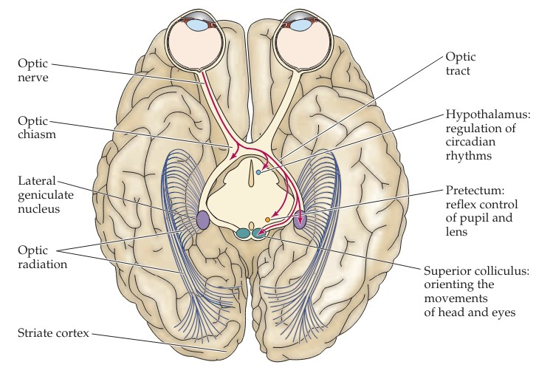
人如何感知彩色影像
根據《Neuroscience》所介紹，以下是彩色影像在主要視覺路徑(Central Visual Pathway) 會經過的部位，我們將介紹其中的兩個最重要的部位：視網膜 (Retina) 、視覺皮層 (Visual Cortex)
Notes:
首先我們會介紹人類是如何感知彩色影像。
根據《Neuroscience》的介紹，
彩色影像從進入眼睛到大腦感知的路徑，
我們稱為主要視覺路徑（Central Visual Pathway）
詳細路徑就像這張圖，
我們將介紹其中的兩個最重要的部位：視網膜（Retina）和視覺皮層

Slide 9
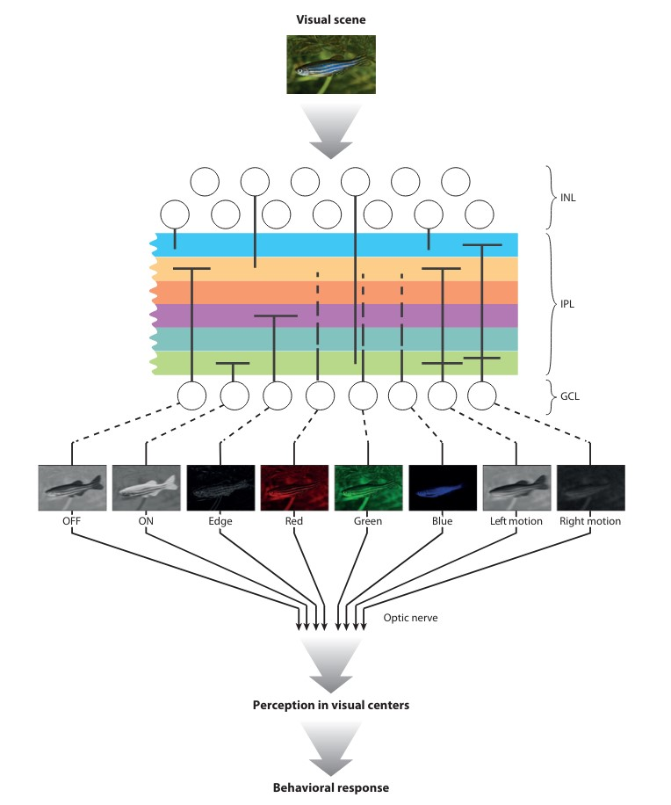
人如何感知彩色影像—視網膜
視網膜主要負責將接收到的外界光線轉換動作電位並送到大腦中
在2013年 Baier等人發現視網膜除了傳換電位之外，不同變種的雙極細胞進行不同平行處理，偵測出影像不同方面的資訊，像是紅藍綠、輪廓、運動方向等等。
Notes:
視網膜主要負責將接收到的外界光線轉換動作電位並傳輸到大腦，
由感光細胞將光線轉成動作電位，
雙極細胞負責傳遞電位至神經節細胞，
神經節細胞負責傳遞電位至後面的部位
在2013年的時候Baier發現視網膜除了傳換電位之外，
其實在感光層轉換出動作電位之後，
其實會將電位傳輸到不同變種的雙極細胞進行不同平行處理，
偵測出影像不同方面的資訊，
像是紅藍綠、輪廓、運動方向等等，
最終將影像的不同方面的資訊傳到神經節細胞。
層級架構的 Inner Plexiform Layer (IPL)
右下角的圖為視網膜的層集架構，由外到內，分別是由感光細胞組成的Outer nuclear layer，
由水平細胞組成的Outer plexiform layer，
由雙級細胞組成的Inner nuclear,
雙極細胞和神經節細胞的圖處組成的Inner plexiform layer，

Slide 10
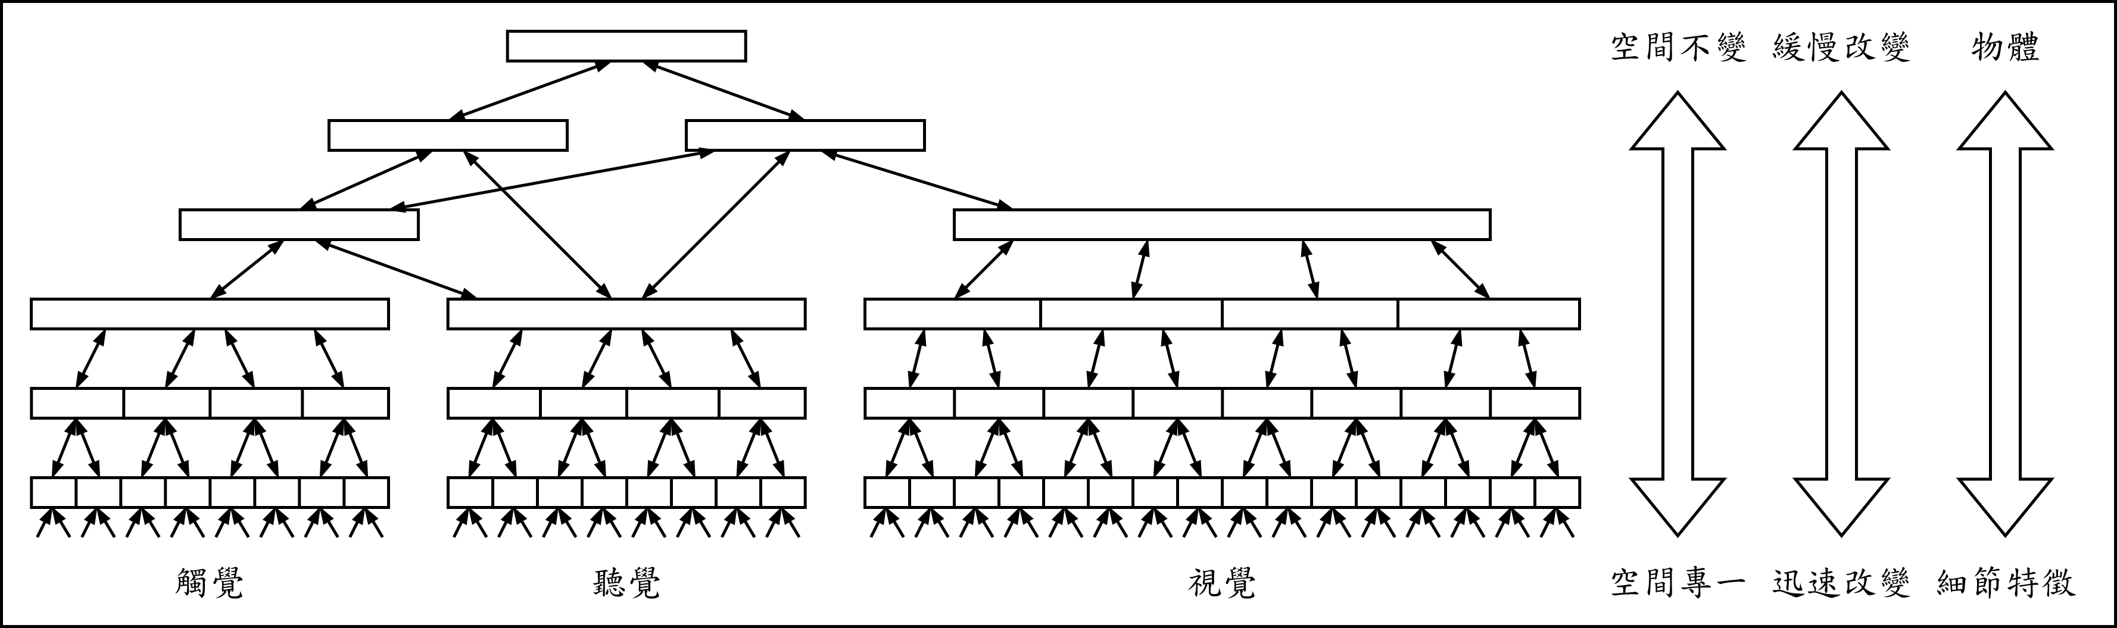
人如何感知彩色影像—視覺皮層(1/2)
視覺皮層為分層架構，其階層由低到高分別是初級視覺皮層(Primary visual cortex, V1)和V2、V4、IT層這四層。
底層皮質會學習到簡單的特徵：線條、曲線
高層皮質會學習到更豐富的特徵：手、花朵
Notes:
外膝體的資訊會進入到大腦的視覺皮層，
視覺皮層為分層架構，
其階層由低到高分別是初級視覺皮層(Primary visual cortex, V1)和V2、V4、IT層這四層，
Jeff Hawkins 在 On Intelligence 中認為，
V1、V2、V4、MT這四個皮質層實際上是由許多的小皮質層組合而成，
每個小皮質層會蒐集細小的特徵(例如:直線、曲線等)並將特徵組合後傳遞到下一層，
因此隨著層級的升高會漸漸學習到高階皮質會學習到更複雜的特徵(例如:手和花朵)。

Slide 11
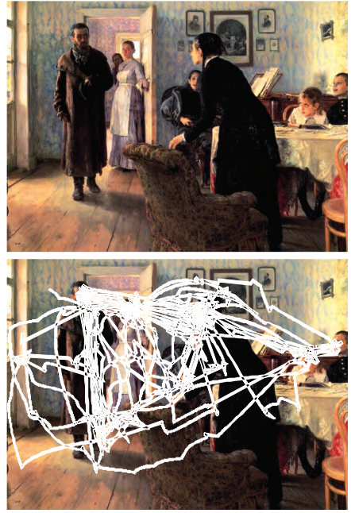
人如何感知彩色影像—視覺皮層(2/2)
眼睛會在每一秒鐘快速移動視線的焦點三到四次，但人類的認知上不會有所感覺，這個現象被稱為「眼球跳動」(Saccade)。
不同的影像部位在不同時間進入眼睛，
而大腦透過皮質持續記錄這些影像部位的特徵，最終在大腦中形成對影像的完整認知
Notes:
皮質除了學習空間上的影像特徵外，
也同時也會紀錄該不同時間的影像特徵。
具體案例就是
當我們在看右邊這個影像的時候，
人眼的焦點會在一秒鐘內在這個影像上移動三到四次，
我們將這個現象叫做眼球跳動。
而皮質則是會通過紀錄這些不同時間進入的影像的特徵，
，最終形成對這個影像的完整認知。
眼球移動測量及在中文閱讀研究之應用(蔡介立(Jie-Li Tsai)；顏妙璇(Miao-Hsuan Yen)；汪勁安(Chin-An Wang))(《應用心理研究》 28期 (2005/12) Pp. 91-104)

Slide 12
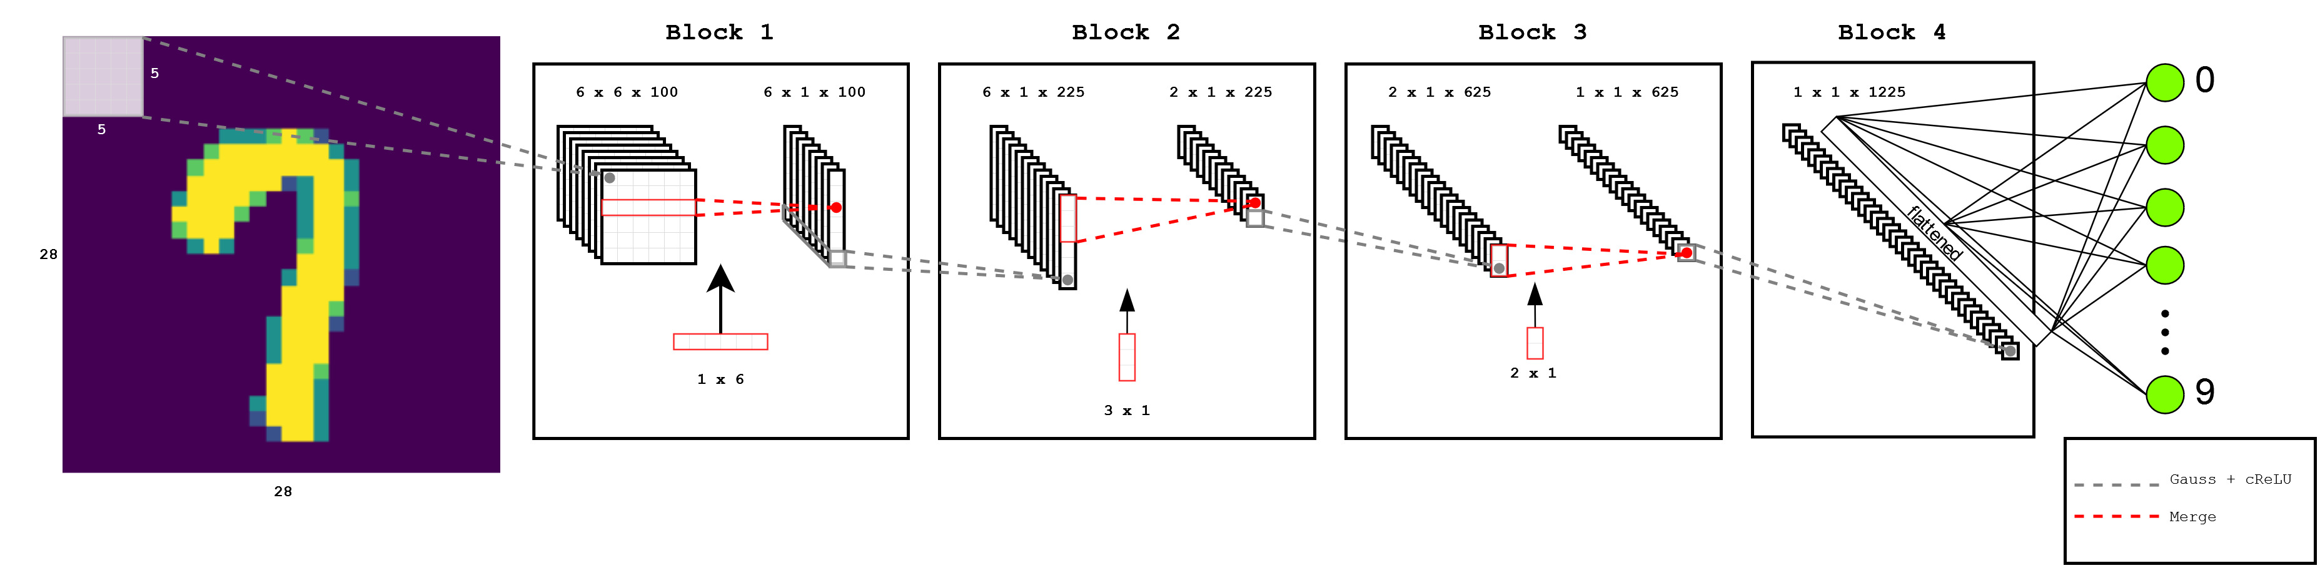
CNN-based Interpretable Model (1/4)
CNN-based Interpretable Model(CIM)[5] 為 Yang 等人於 2023 年提出模擬視覺皮層階層架構和影像的空間性關係來解釋深度學習過程的可解釋性模型
多層結構，每層由三個部分組成: 高斯卷積模組、 cReLU函數、空間位置保留合併機制
Notes:
接著要介紹的是啟發本篇論文的重要模型，CNN-based Interpretable Model。
CNN-based Interpretable Model 由碩士楊景豐於2023年提出，
我們簡稱為CIM 模型，
CIM透過模擬視覺皮質階層架構和影像的空間性關係來解釋深度學習過程的可解釋性模型
該模型為多層結構，
其架構圖如下，
每層由三個部分組成，分別是
高斯卷積模組，cReLU函數和空間位置保留合併機制

Slide 13
CNN-based Interpretable Model (2/4)
高斯卷積模組：使用高斯函數取代原始卷積操作中的內積，使計算結果具有相似度的意義
cReLU函數：新提出的變形 ReLU 函數，目的為過濾高斯卷積過小的輸出
空間位置保留合併機制：模擬層狀合併架構和「眼球跳動」，將不同的響應圖乘上時間遺忘函數進行合併。
Notes:
高斯卷積模組使用了歐式距離和高斯函數取代原始卷積的內積，
使計算的結果具有相似性的意義，並將輸出的結果稱為響應圖。
cReLU函數為論文中新提出來的函數，
其目的為將過濾掉響應圖中過小的輸出。
空間位置保留合併機制，模擬皮層架構，
將不同的響應圖乘上時間遺忘函數來進行合併，
並輸入下一層之中，
重複這三個模組，最後再加上一層全連接層。

Slide 14
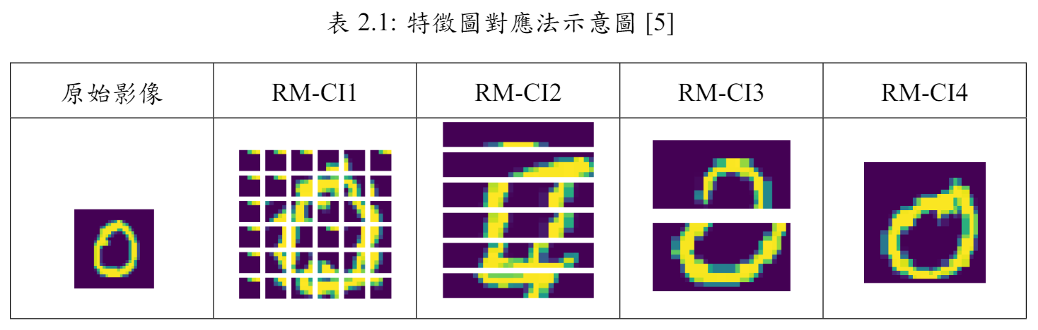
CNN-based Interpretable Model (3/4)
特徵圖對應法：從輸入影像在模型每層的響應圖中找到造成最大響應值濾波器的對應影像並將其組合起來。
Notes:
在可解釋性方面，
最重要的地方是CIM提出了特徵對應法，
通過從每層的響應圖中找到能引起最大響應值的濾波器，再找出這些濾波器的對應影像，並將其組合起來進行分析。
在這個示例中，輸入影像是0，RM-CI4模型的預測結果也是0。模型是如何做出這個判斷的呢？
我們可以從RM-CI3看到，模型在影像的上半部分檢測到了下彎弧，在影像的下半部分檢測到了上彎弧，因此模型判斷影像是0。
那麼模型是如何在上半部分判斷為0的呢？從RM-CI2上的三個小圖可以看出，第二張圖顯示了一個蓋子，第三張圖的左右兩側各有一條直線。這些特徵組合在一起形成了一個上彎弧。依此類推，模型逐層分析，最終做出預測。，以此類推去對模型預測結果進行解釋。

Slide 15
CNN-based Interpretable Model (4/4)
優點：
透過視覺化來觀察每一層特徵
透過特徵可以解釋預測結果
缺點
只能處理灰階影像
訓練速度較慢
Notes:
這個CIM模型的優點在於它可以視覺化的觀察每一層的特徵，
透過特徵我們可以解釋預測結果。
他的缺點在於這個模型只能處理灰階影像，
並且訓練速度較慢，
因此我們才想要開發一個能夠適用於彩色影像新型的可解釋性深度學習模型。

Slide 16
大綱
研究動機與目的
背景知識與文獻回顧
背景知識
文獻回顧
可解釋性人工智慧的分類
對於 Ante-hoc Explainable Model 之研究
對於 Post-hoc Explainable Method 之研究
近年可解釋性模型趨勢之研究
研究方法
實驗設計以及成果
結論與未來展望
Notes:
在文獻回顧這一塊，
我們將會回顧現在已經有的可解釋性人工智慧的研究，

Slide 17
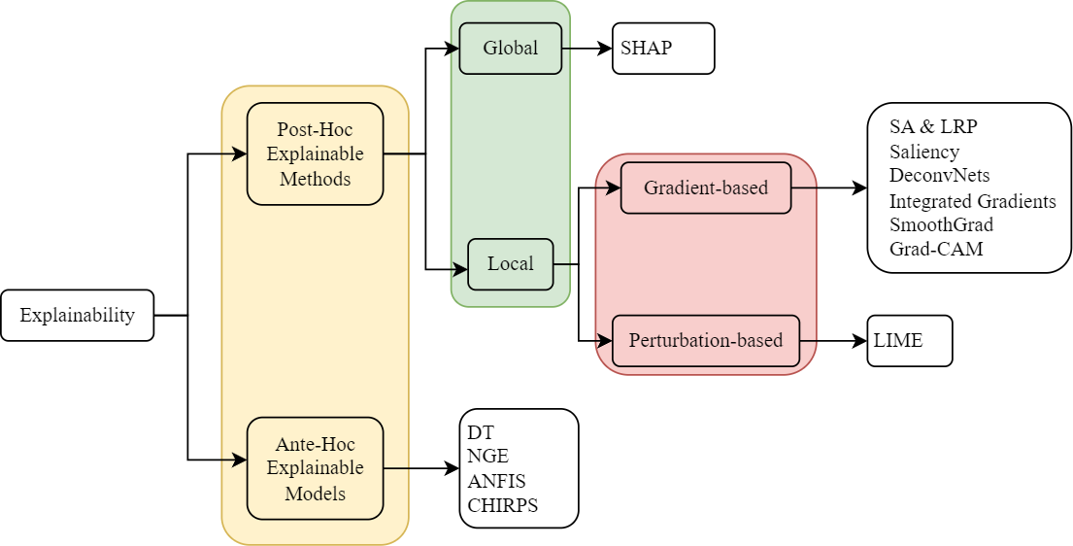
可解釋性人工智慧的分類
Notes:
可解釋性人工智慧(Explainable AI, 簡稱XAI)，
主要可以分成兩類
一類稱為Ante-Hoc Explainable Models，
另一類則稱為Post-Hoc Explainable Methods。
我們接著將會介紹這兩類模型，

Slide 18
對於 Ante-hoc Explainable Model 之研究
本質可解釋性模型 (Ante-hoc explainable, Interently Interpretable Models)，在模型設計時就會考量可解釋性的需求，使得模型本身便具備產生解釋性的能力。
目標：設計出具有高準確度與高可解釋性的模型
最著名的模型便是機器學習中的決策樹(Decision Tree, DT)，此外還有Nest Generalized Exemplar(NGE)、Adaptive-Network-Based Fuzzy Inference System(ANFIS)、Collection of High Importance Random Path Snippets (CHIRPS)等模型。
Notes:
首先是 Ante-Hoc Explainable Model，
在模型設計的時候便考慮了可解釋性，
因此設計出來的模型本身便具備可解釋性。
這類模型中最有名的便是決策樹，
決策樹透過一系列的規則去不斷進行抉擇並且可以很容易地被可視化，
使得人們可以容易理解 DT 的決策邏輯，
除此之外還有上面這些模型。
[14]: Robust explainability: A tutorial on gradient-based attribution methods for deep neural networks, I. E. Nielsen

Slide 19
對於 Post-hoc Explainable Method 之研究
Post-hoc Explainable Method 著重於在一個模型完成預測之後，對其結果進行解釋。
Local：針對單一筆預測進行解釋，通常採用的辦法是找出關鍵特徵並且解釋該特徵是如何影響到預測
以梯度為基礎的方法(Gradient-based)：LRP
以局部干擾為基礎的方法(Perturbation-based)：LIME
Global：針對模型整體去進行解釋，總結出主要的特徵和判斷條件，呈 現模型的判斷邏輯：SHAP
大多只是提供特定特徵的對於類別的重要性，但人類卻無法直觀看出該特徵代表的意義
Notes:
Post-Hoc Explainable Methods 著重在模型完成預測後解釋結果，模型本身不具解釋性。
這些方法可細分為 Local 和 Global 兩種。
Local 方法針對單一預測進行解釋，通常是找出關鍵特徵並解釋其如何影響預測結果。
找出關鍵特徵的方法常見的有兩種：一是 Gradient-based 方法，通過倒傳遞的梯度計算特徵相關性分數，如 LRP 方法；
二是 Perturbation-based 方法，通過局部干擾輸入影像，觀察模型預測變化，如 LIME 方法。
Global 方法則透過找出模型主要特徵來解釋整體模型，其中最具代表性的是 SHAP 方法。
Post-hoc 方法的缺點在於，雖然可以運用於黑盒模型中，但只能指出特徵的重要性，人類難以直觀看出這些特徵的具體意義。
[14]: Robust explainability: A tutorial on gradient-based attribution methods for deep neural networks, I. E. Nielsen

Slide 20
大綱
研究動機與目的
背景知識與文獻回顧
研究方法
模型架構
卷積模組設計與實現
RM的定義
響應篩選模組之設計
空間合併模組之設計
可解釋性
實驗設計以及成果
結論與未來展望
Notes:
接者我們便要開始報告本研究的研究方法

Slide 21
大綱
緒論
背景知識與相關研究
研究方法
模型架構
卷積模組設計與實現
RM的定義
響應篩選模組之設計
空間合併模組之設計
可解釋性
實驗設計以及成果
結論與未來展望
Notes:
首先我們要介紹的是模型架構，

Slide 22
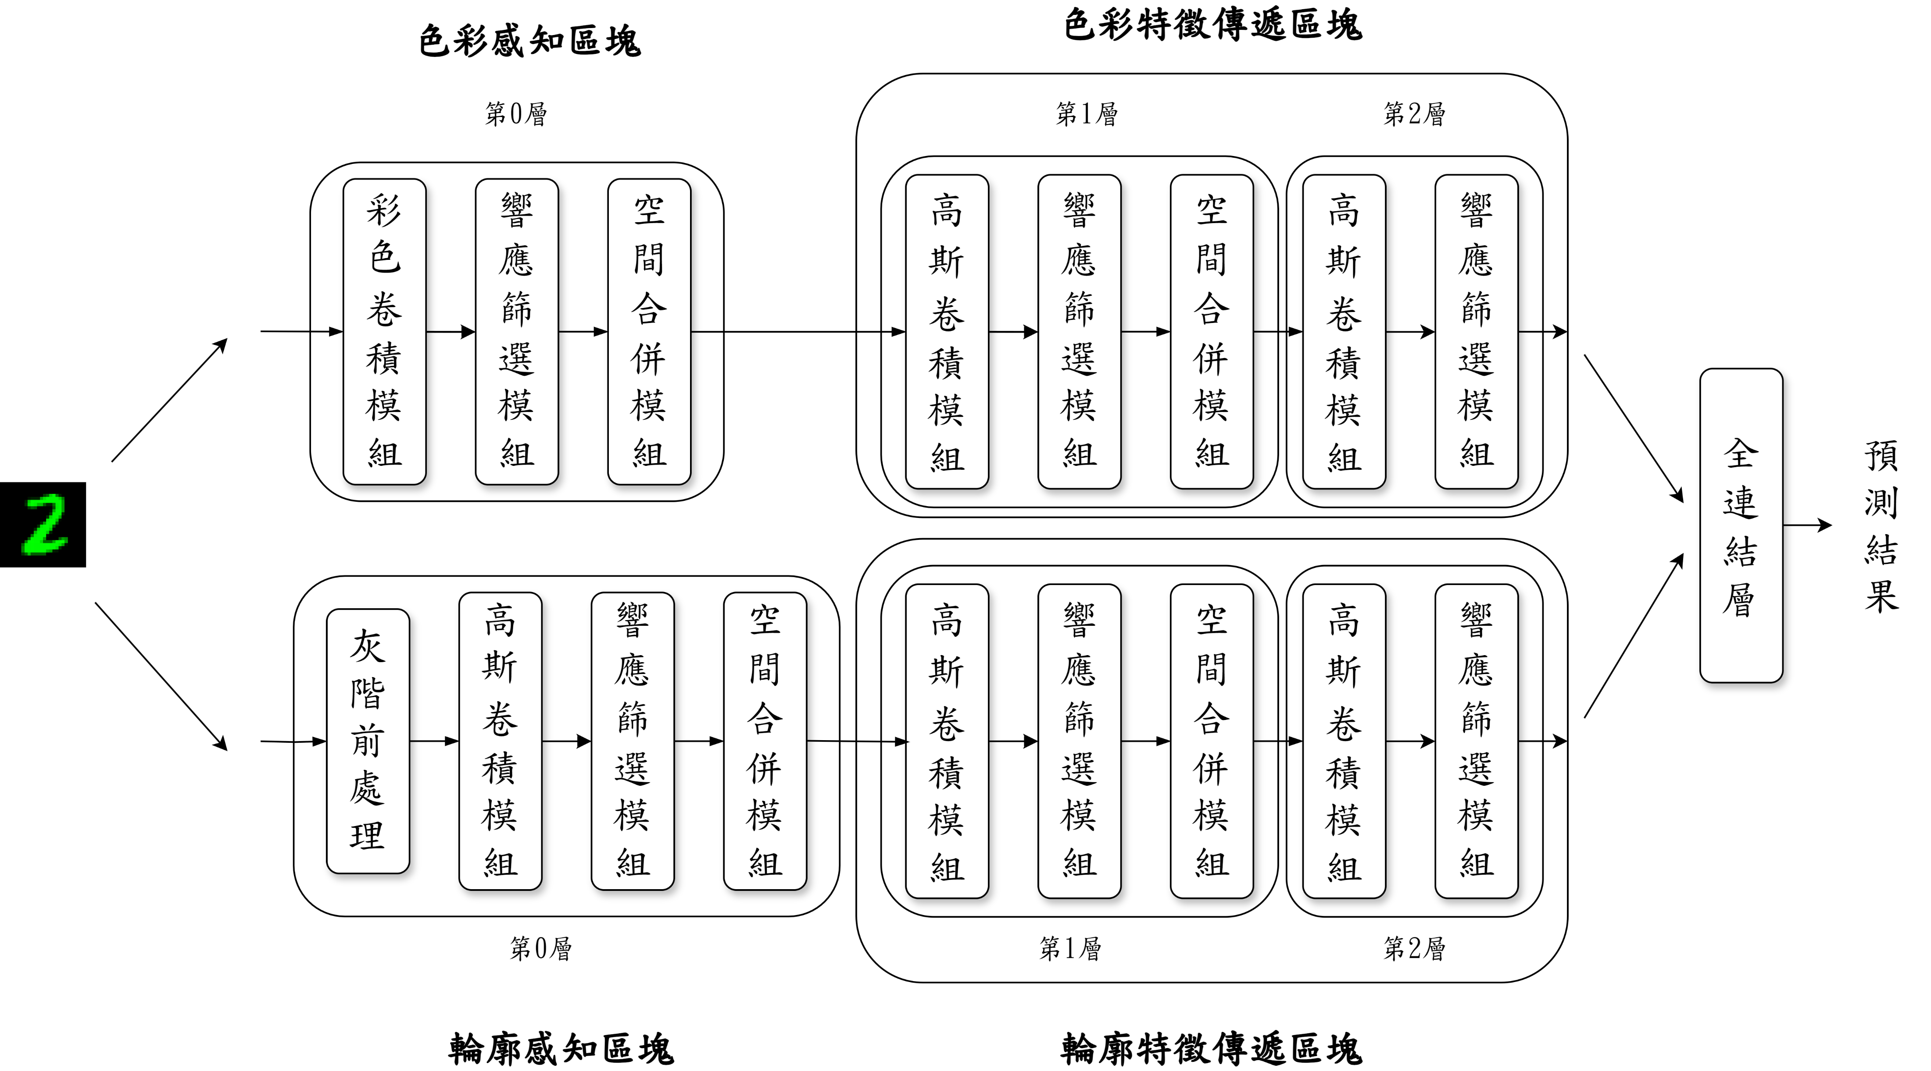
模型架構(1/2)
Notes:
我們將彩色影像的特徵分為色彩和輪廓兩類，
並採取平行處理的方法分別學習這些特徵。
首先，色彩特徵經過色彩感知區塊分析，
然後傳遞到色彩特徵傳遞區塊以學習更複雜的色彩特徵。
輪廓特徵則經過輪廓感知區塊提取影像中的輪廓和邊緣，
然後傳遞到輪廓特徵傳遞區塊以學習更複雜的輪廓特徵。
最後，這些特徵被送到全連接層進行分類。

Slide 23
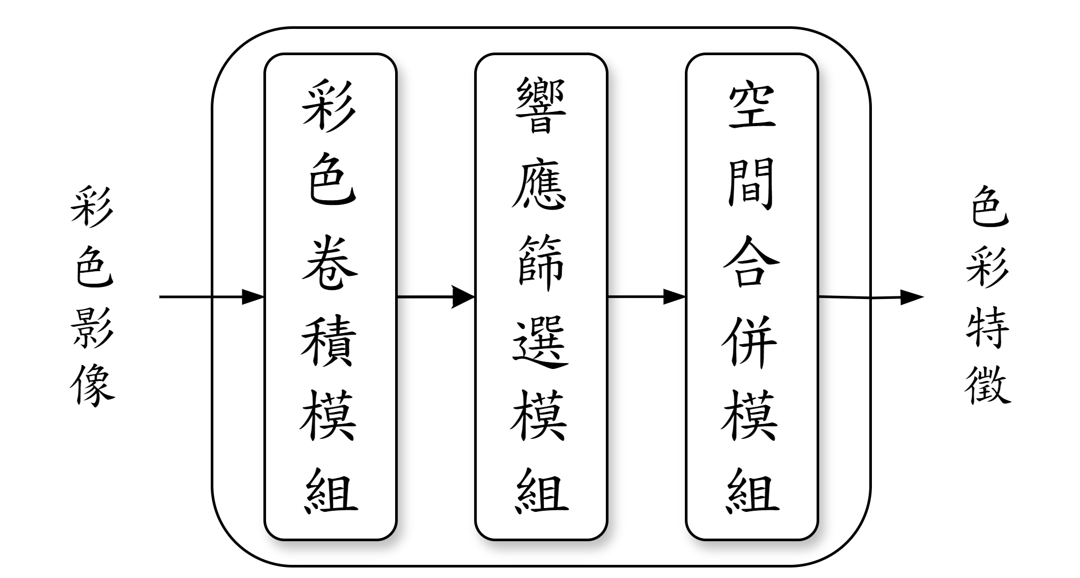
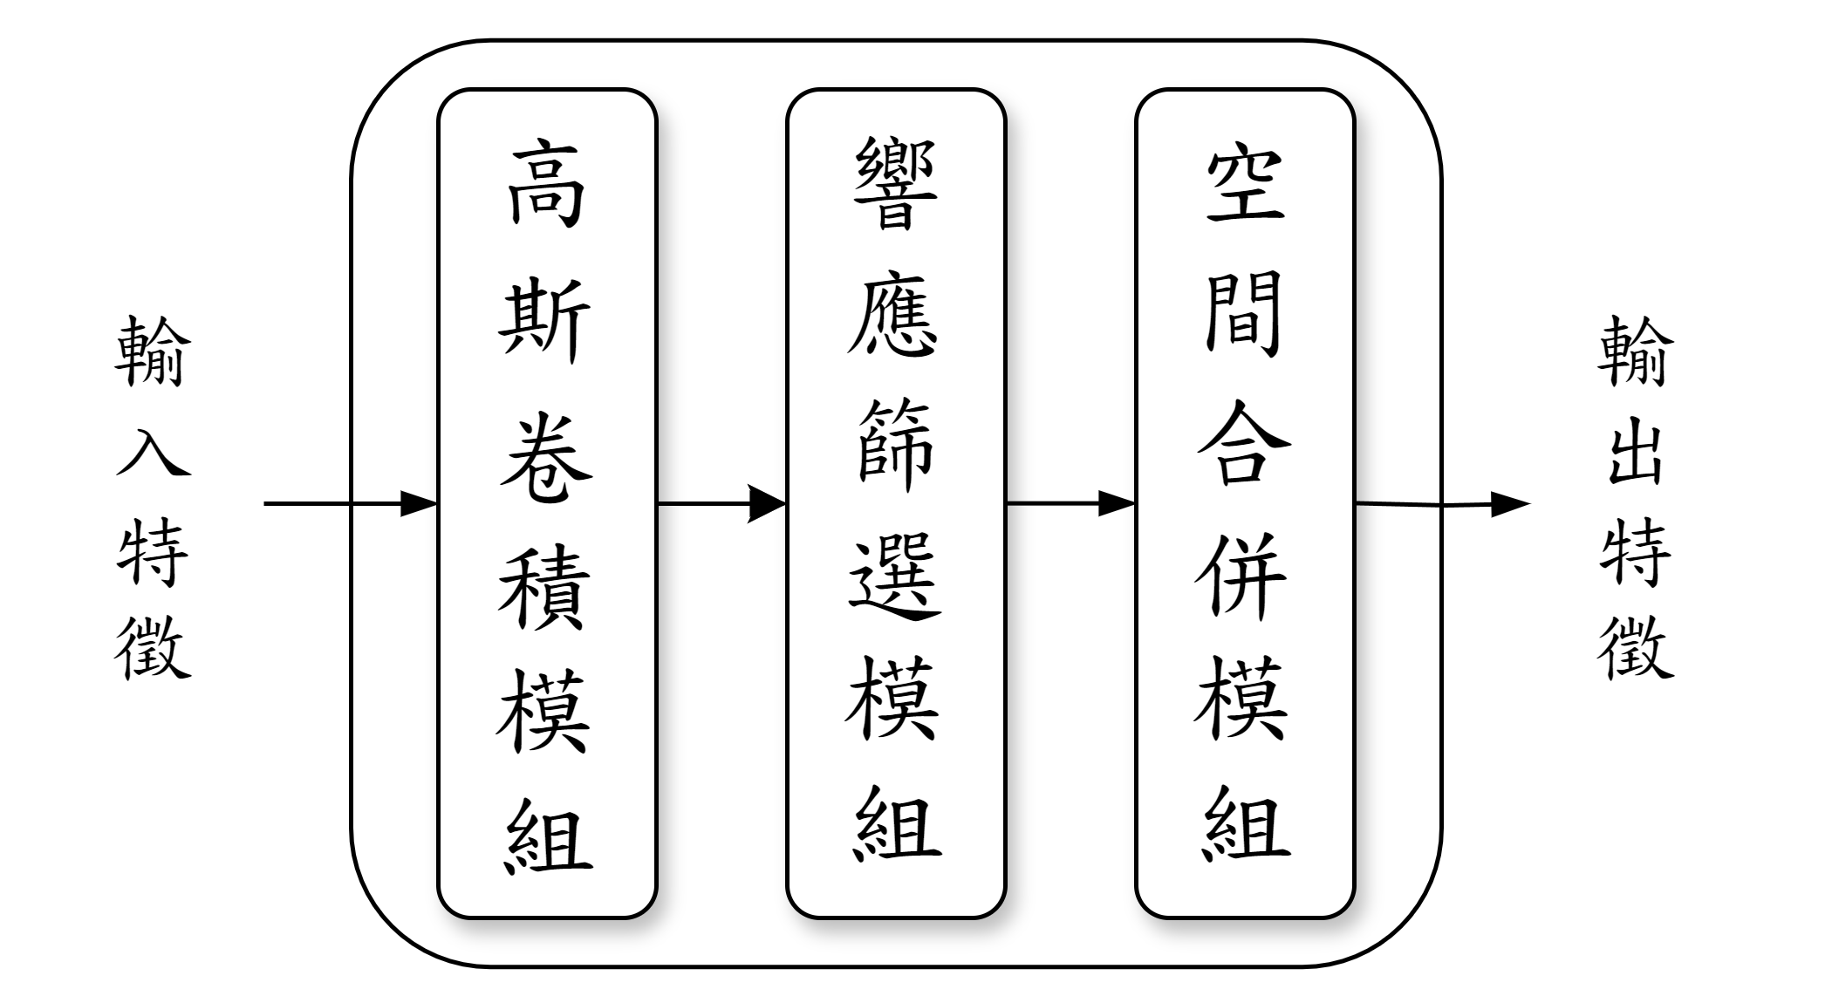
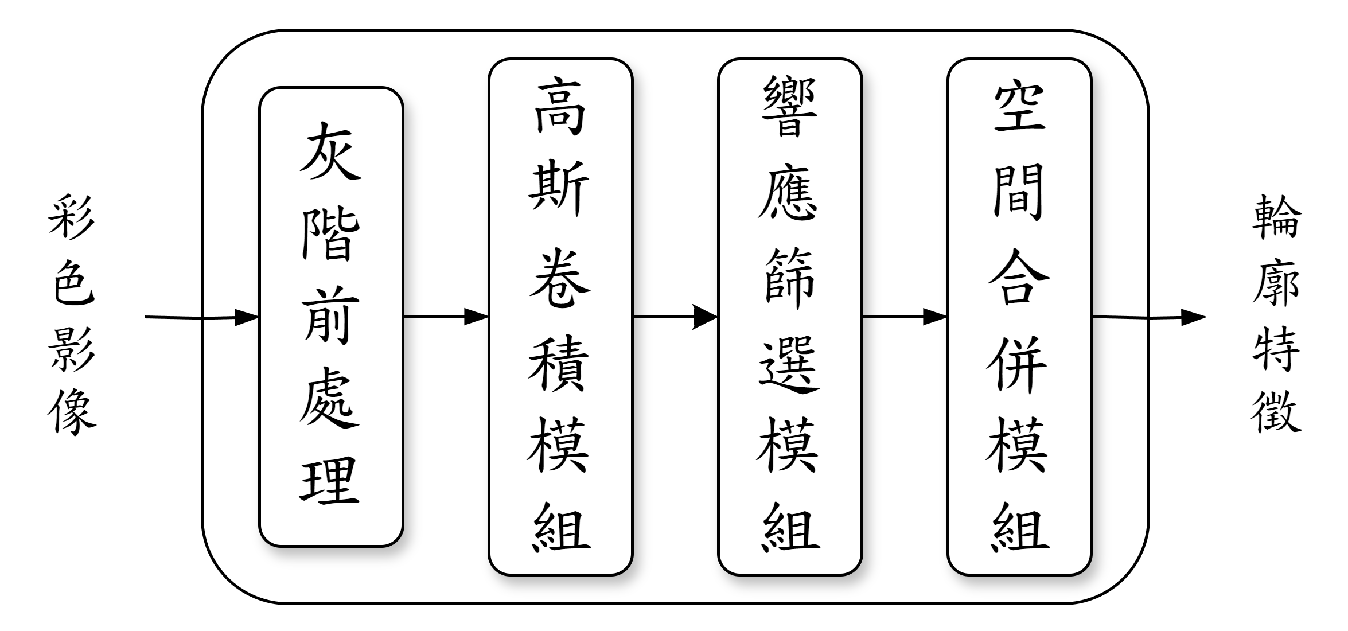
模型架構(2/2)
色彩感知區塊架構
特徵傳遞區塊每層架構
輪廓感知區塊架構
Notes:
接著介紹每個區塊的構造，
色彩感知區塊為單層架構，
由彩色卷積模組、響應篩選模組、空間合併模組組成
輪廓感知區塊為單層架構，
由灰階前處理、高斯卷積模組、響應篩選模組、空間合併模組組成
特徵傳遞區塊為多層架構，
每層由高斯卷積模組、響應篩選模組、空間合併模組組成

Slide 24
大綱
緒論
背景知識與相關研究
研究方法
模型架構
卷積模組設計與實現
彩色卷積模組的設計與實現
灰階前處理的設計與實現
高斯卷積模組的設計與實現
RM的定義
響應篩選模組之優化設計
空間合併模組之優化設計
可解釋性
實驗設計以及成果
結論與未來展望
Notes:
接者我們將介紹各個區塊的卷積模組，

Slide 25
彩色卷積模組的設計與實現
Notes:
首先是色彩感知區塊的彩色卷積模組。
彩色卷積模組的功能為擷取影像的色彩特徵。

Slide 26
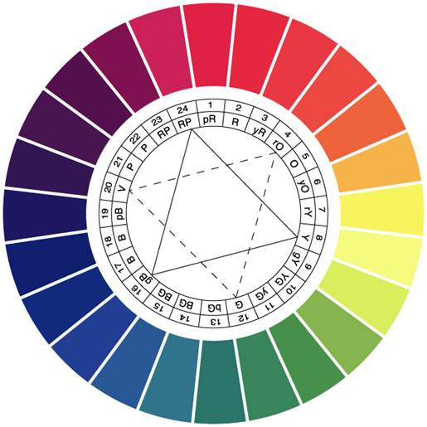
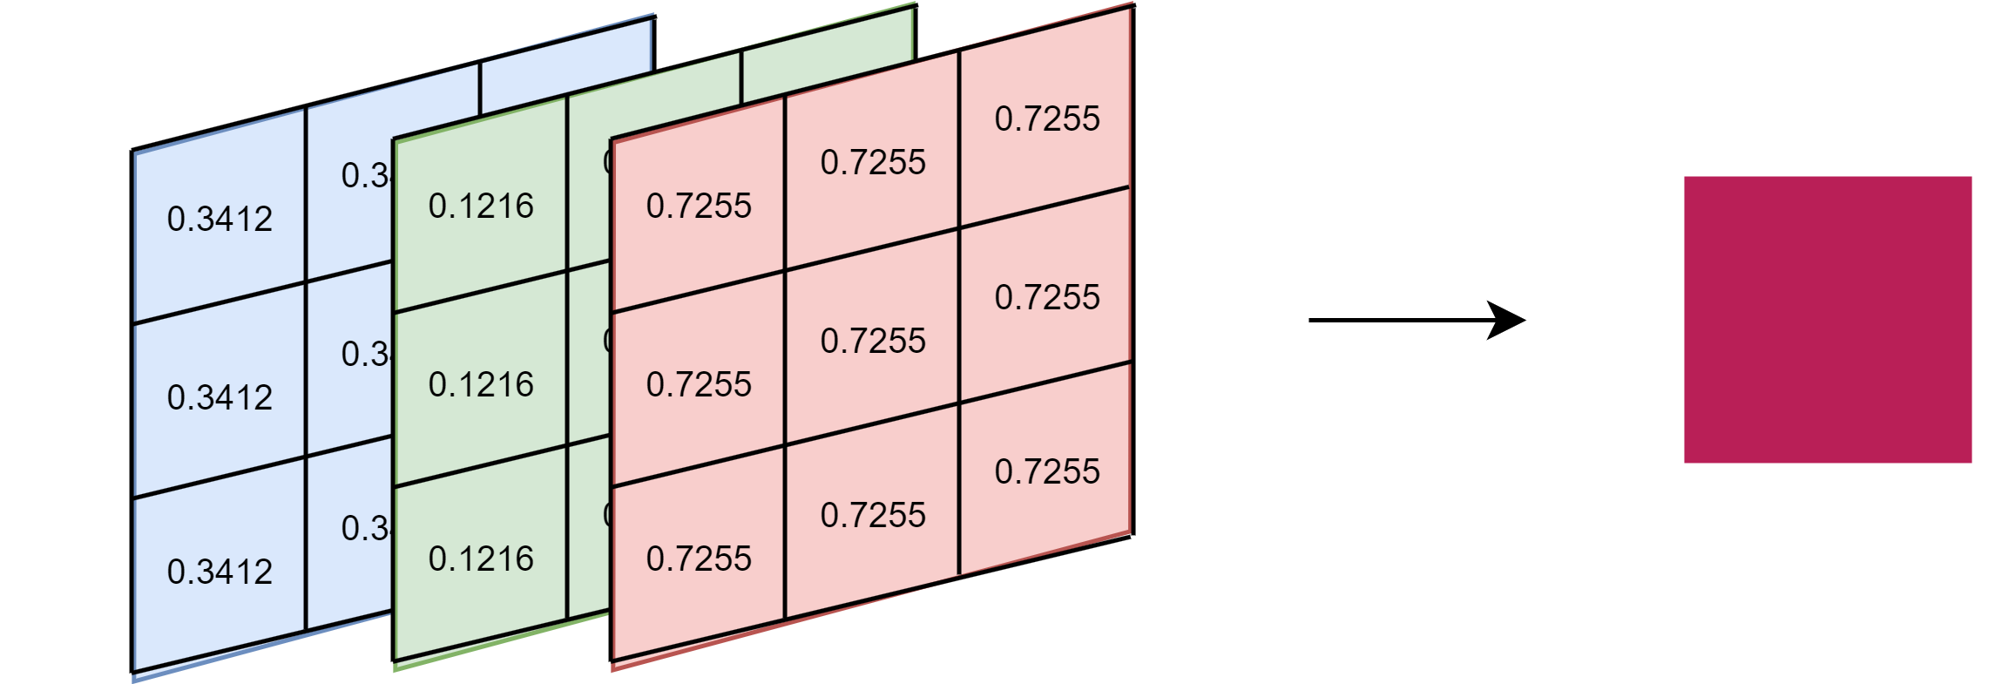

彩色卷積模組的設計與實現—濾波器設計
設定濾波器數目為30個
將濾波器視為30個不同基礎顏色的色塊
30種基礎色彩 =
日本色彩研究所於 1965 年提出的 PCCS(Practical Color Co-ordinate System) 的24 色相環 + 紅綠藍黑白灰 6 種基礎色
Notes:
我們先介紹該區塊的濾波器設計
由於該區塊的輸入為彩色影像，包含R、G、B三個通道，因此每個濾波器可以視為一個不同顏色的色塊。
我們設置了30個濾波器，代表30種不同顏色。
這些顏色是根據1965年提出的PCCS24色色相環，加上紅、綠、藍、黑、白、灰六色組成。
我們找出每個顏色的RGB值，並將其擴展成與濾波器大小相同的色塊，如下圖所示。這些色塊就是這個區塊的濾波器。

Slide 27
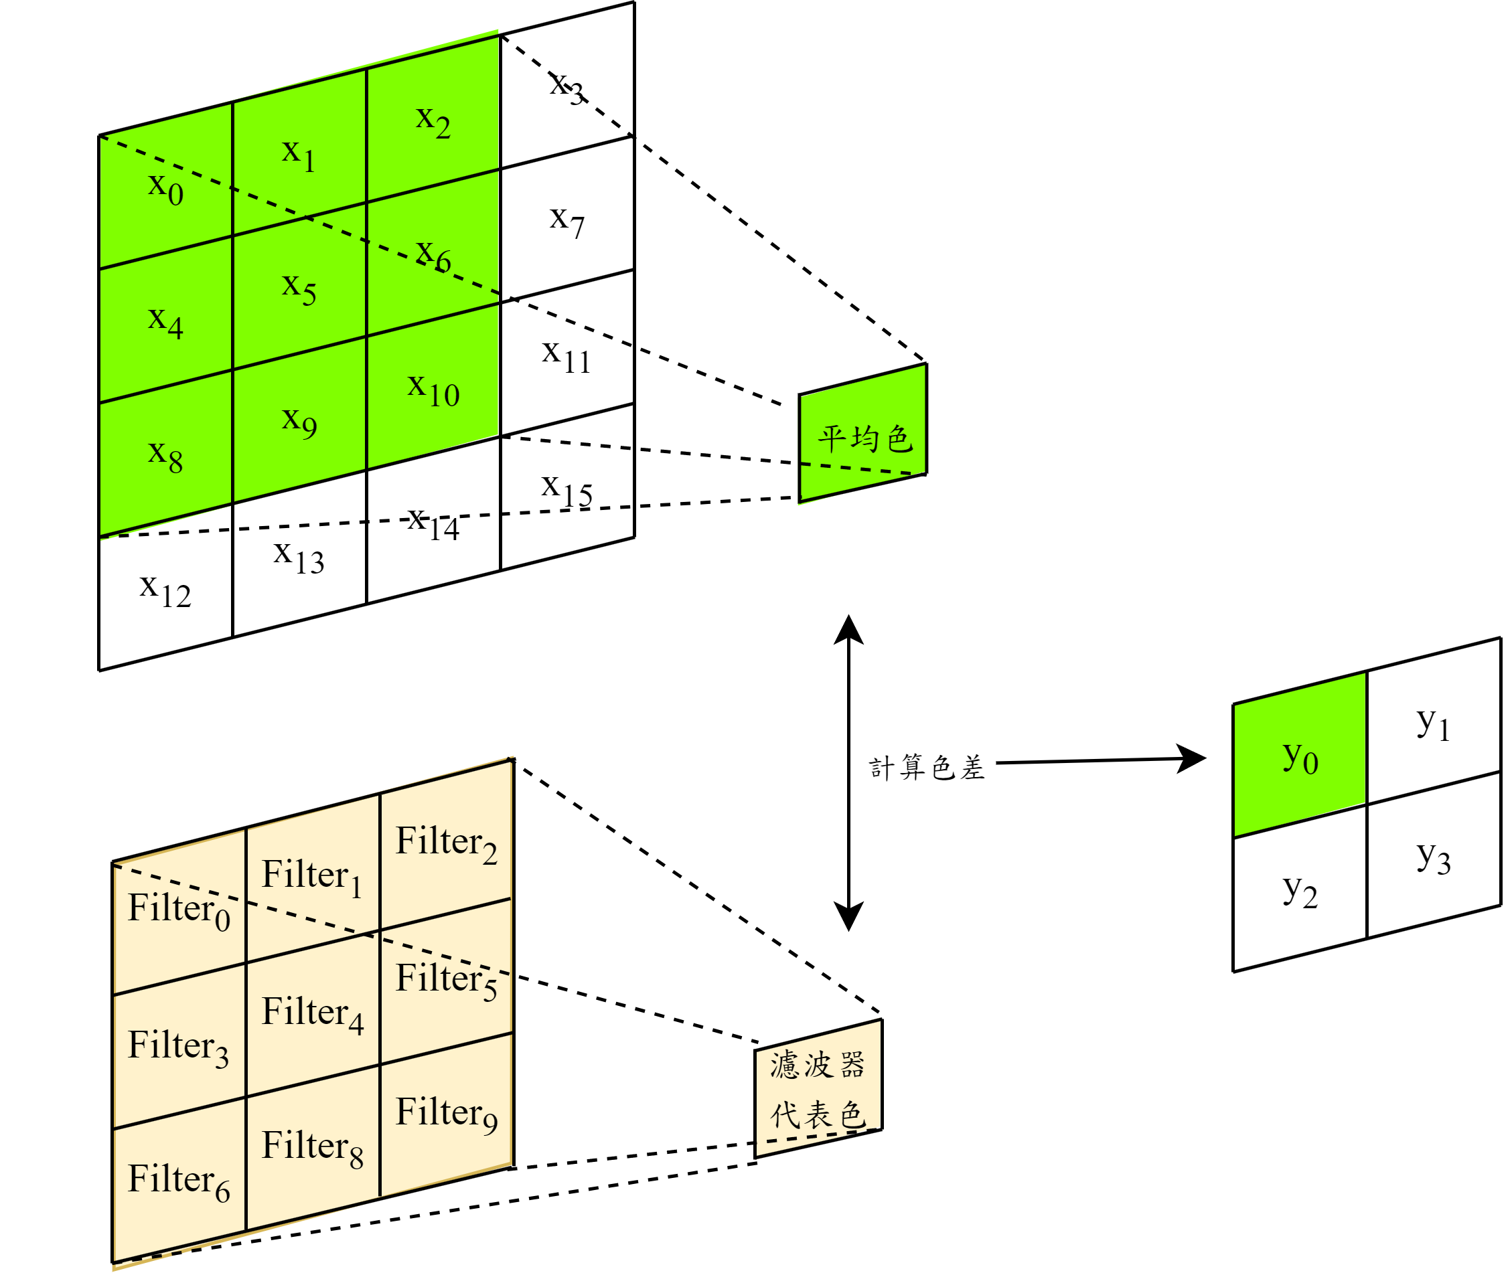
彩色卷積模組的設計與實現—彩色卷積模組(1/2)
和傳統卷積一樣使用Slide Window滑動遍歷整張影像
透過將 Window 內的所有像素的 RGB 值進行加總與平均計算平均色
計算平均色與各個濾波器代表色的色差
輸入高斯函數將色差轉換成相似度進行輸出
Notes:
接下來，介紹色彩感知區塊的運作原理。
我們使用Slide Window遍歷整張影像，
將Window內所有像素的RGB值進行加總和平均，
計算出平均色。
然後，計算平均色與每個濾波器代表色之間的色差，
將這些色差輸入高斯函數，將色差轉換為相似度，作為模組的響應圖並輸出。

Slide 28
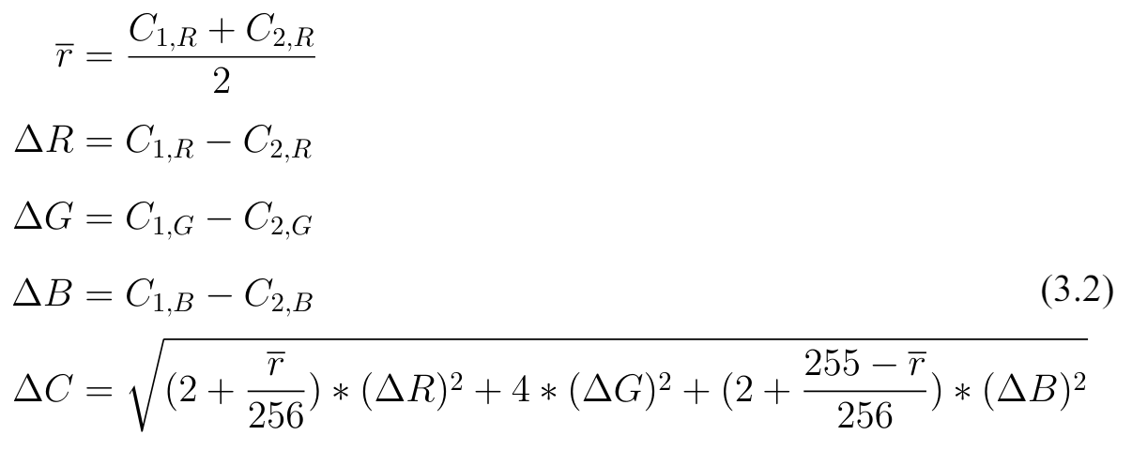
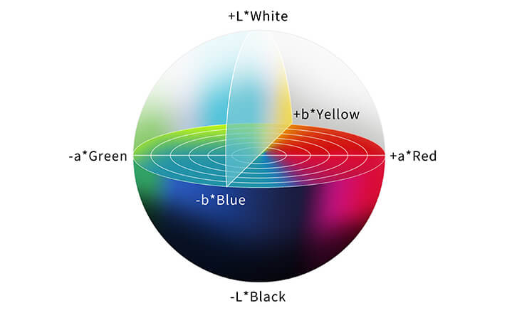
彩色卷積模組的設計與實現—彩色卷積模組(2/2)
LAB Euclidean：由 CompuPhase 公司提出的一種低成本的加權歐式距離公式。這個公式可以用兩個顏色的 RGB 值計算出接近 CIEL*a*b (CIE L*u*v) 空間中的距離，而Lab空間則是目前描述人眼可見所有色彩最完整的色彩空間。
Notes:
我們計算色差的方式是使用由CompuPhase公司提出的一種低成本的加權歐式距離，
這個公式可以透過計算兩個RGB值來計算出一個接近兩個顏色在CIEL*a*b空間中的距離，
而CIE L*a*b 是由國際照明委員會提出的色彩空間，
是目前描述人眼可見所有顏色最完整的色彩空間，
因此在 CIELAB 的色差也會較 RGB 空間之距離更接近人眼所視。

Slide 29
灰階前處理的設計與實現(1/2)
Notes:
接者我要介紹的輪廓感知區塊的灰階前處理步驟

Slide 30

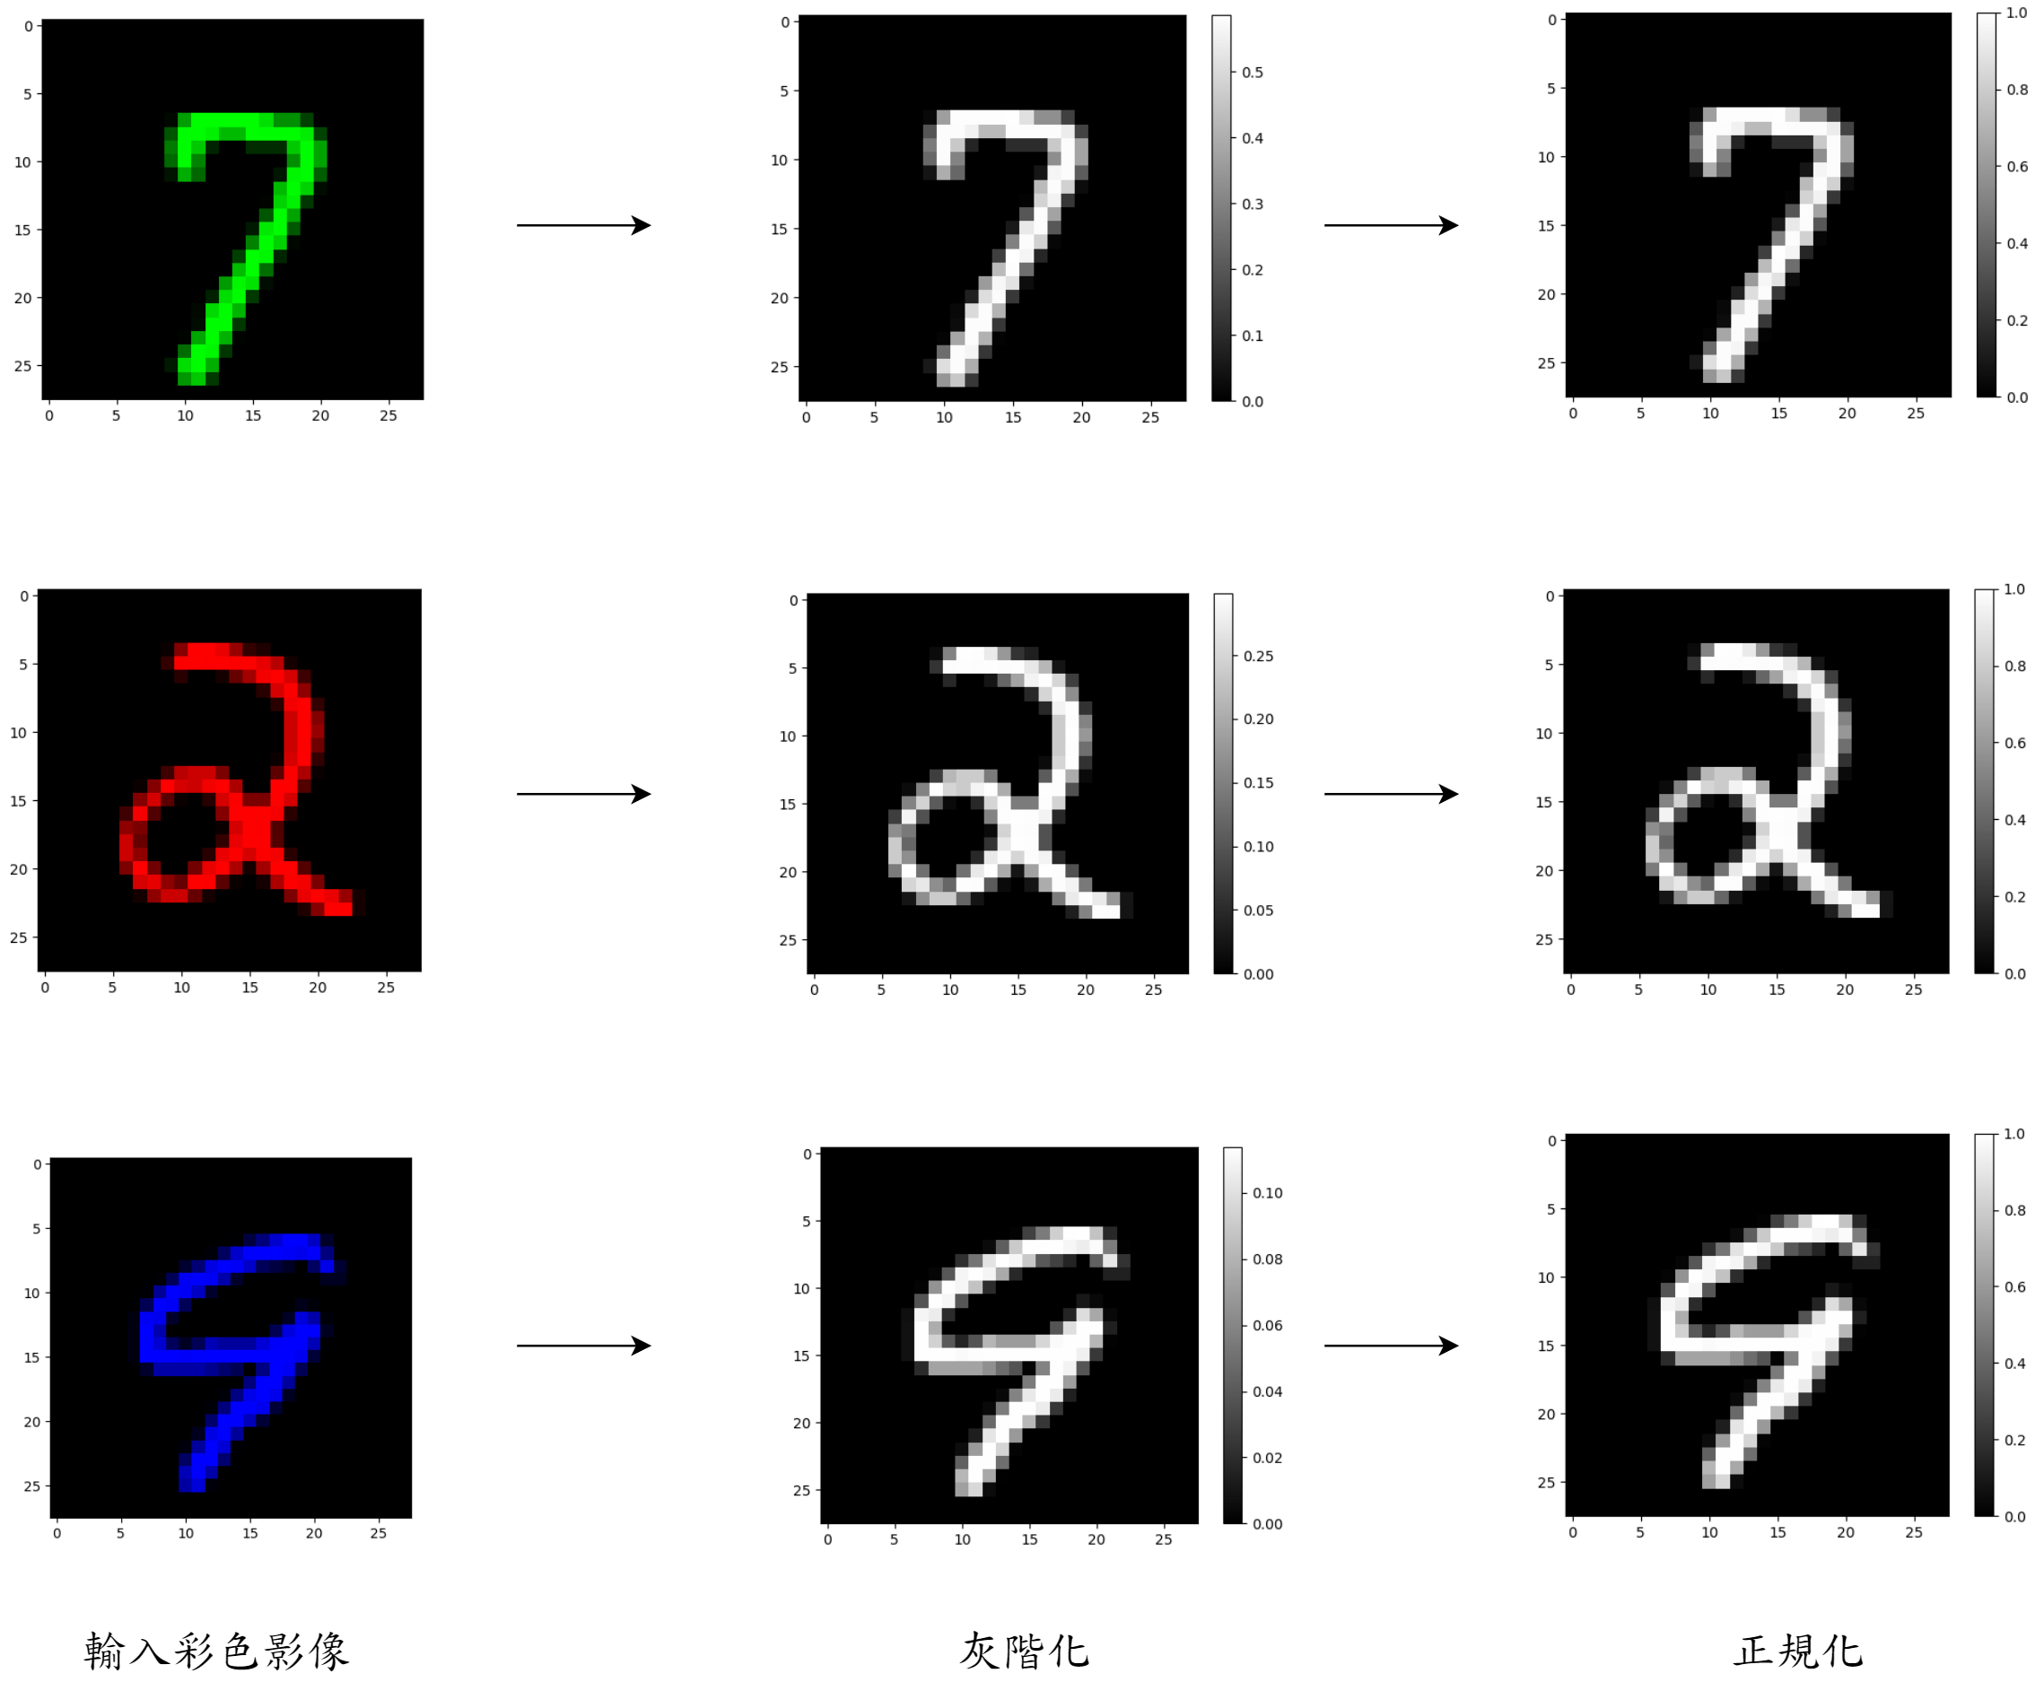
灰階前處理的設計與實現(2/2)
彩色影像輸入後：
將彩色影像灰階化成灰階影像，公式如(3.4)
使用Min-max正規化將灰階影像的範圍正規化到[0, 1]
Notes:
我們將彩色影像輸入後，
首先使用公式(3.4)將其轉換成灰階影像，
這個公式模擬人眼對不同顏色的敏感度，
盡可能保留了影像的細節。
再來使用Min-Max正規化將灰階影像的範圍正規化到[0,1]之間。

Slide 31
高斯卷積模組的設計與實現
Notes:
再來介紹除了色彩感知區塊之塊的區塊都會使用到的高斯卷積模組
高斯卷機模組的功能為透過濾波器學習影像的特徵

Slide 32
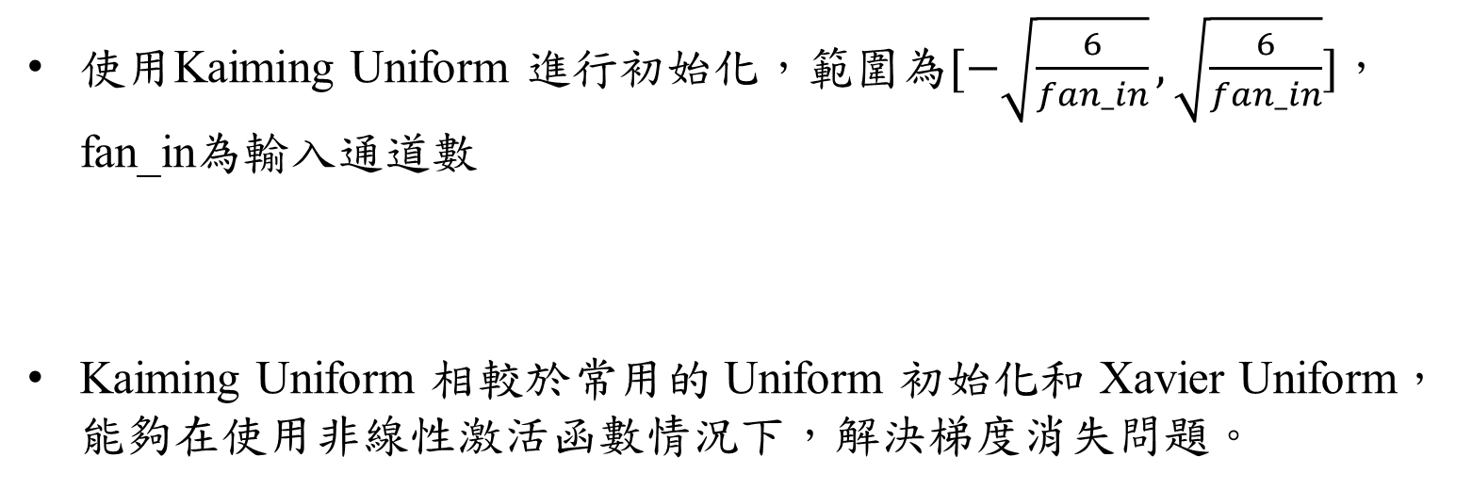
高斯卷積模組的設計與實現—濾波器初始化
使用Kaiming Uniform 進行初始化，範圍為$[−\sqrt{\frac{6}{fan_in}},\sqrt{\frac{6}{fan_in}}]$，fan_in$為$輸入通道數
Kaiming Uniform 相較於常用的 Uniform 初始化和 Xavier Uniform，能夠在使用非線性激活函數情況下，解決梯度消失問題。
Notes:
首先先介紹高斯卷積模組的濾波器初始化，
初始化的部分我們使用Kaiming Uniform來初始化濾波器初始化的值，
其範圍為負根號6除fan_in 到根號6除fan_in，
原因在於kaiming uniform 相對於現在常用的uniform 和 Xavier Uniform 能夠在使用非線性激活函數的情況下解決梯度消失問題。

Slide 33
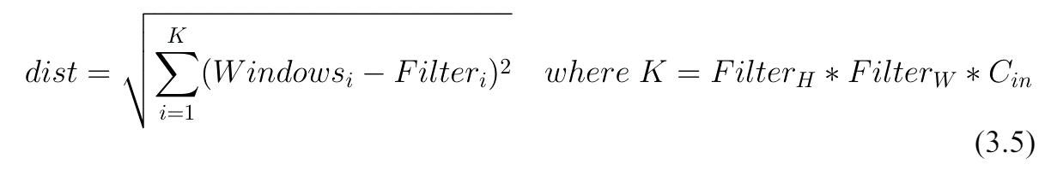
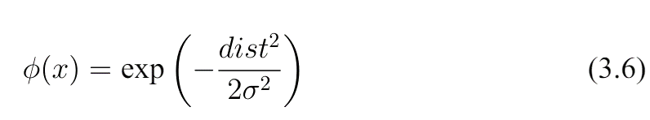
高斯卷積模組的設計與實現—高斯卷積模組
使用Slide Window滑動遍歷整張影像
計算每個濾波器與卷積中每個Window的歐式距離，公式如(3.5)
將歐式距離輸入進高斯函數中計算出每個Window與各個濾波器之間的相似度
Notes:
接下來，介紹高斯卷機模組的運作原理。
我們使用Slide Window遍歷整張影像，
計算Window與每個濾波器所有pixel的歐式距離
將歐式距離輸入高斯函數計算出Window與各個濾波器，
將距離轉換為相似度，作為模組的響應圖並輸出。
而這個做法也會讓模型越訓練越是讓濾波器與他學習到的輸入特徵越來越相似。

Slide 34
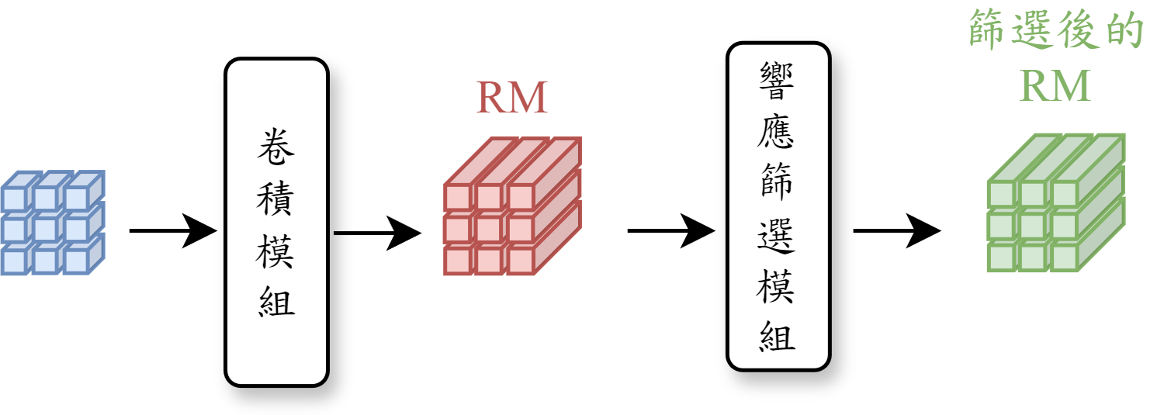
RM 的定義
特徵映射響應圖 (RM)：輸入進入卷積模組後所得到的輸出
Notes:
我們接者要介紹的是響應篩選模組，
然而在此之前我們必須要先定義一個名詞，
稱為特徵映射響應圖，簡稱RM，
其定義為輸入影像在每層卷積模組所得到的輸出，
我們會將RM接者輸入響應篩選模組，
響應篩選模組會將RM中響應值較小的值過濾掉後更新RM。

Slide 35
大綱
緒論
背景知識與相關研究
研究方法
模型架構
卷積模組設計與實現
響應篩選模組之設計
空間合併模組之設計
可解釋性
實驗設計以及成果
結論與未來展望
Notes:
接著我們開始正式介紹響應篩選模組，

Slide 36
響應篩選模組之設計(1/2)
Notes:
響應篩選模組被運用在模型的所有的區塊之中，並接在卷積模組的後面

Slide 37
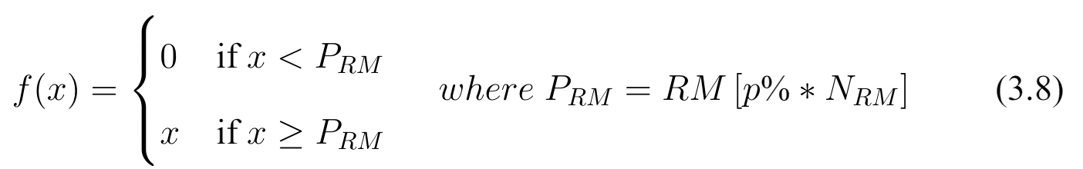
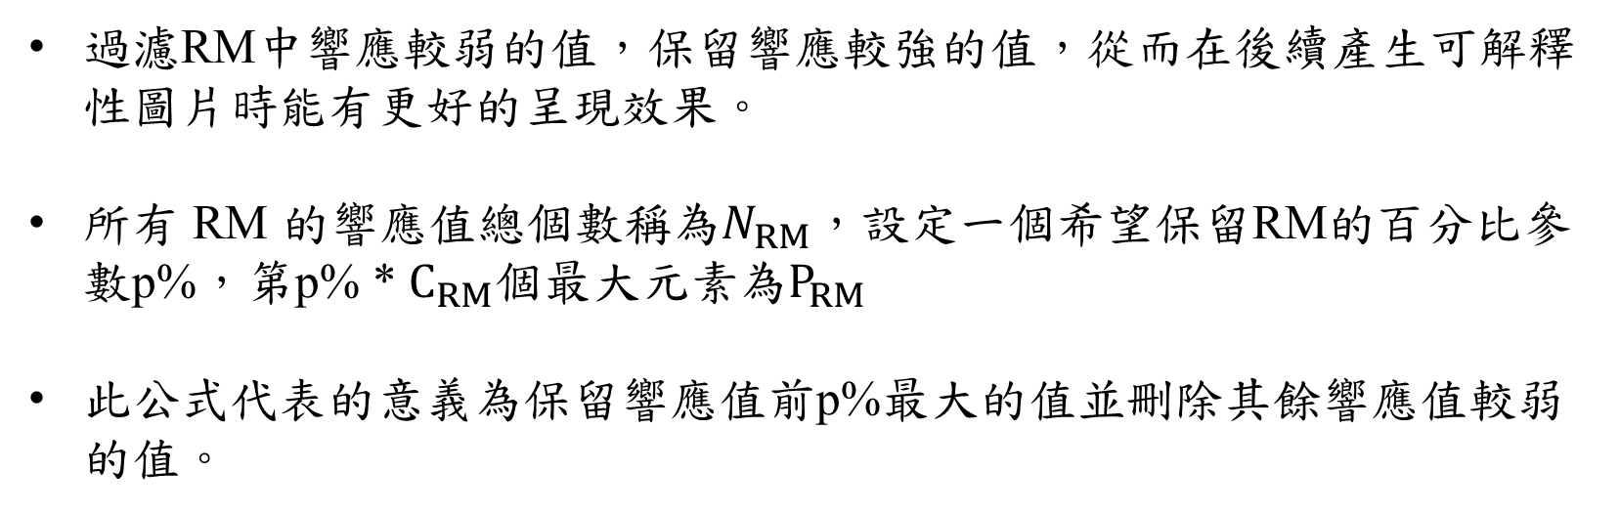
響應篩選模組之設計(2/2)
過濾RM中響應較弱的值，保留響應較強的值，從而在後續產生可解釋性圖片時能有更好的呈現效果。
所有 RM 的響應值總個數稱為$N_{RM}，$設定一個希望保留RM的百分比參數p%，第p% * $C_{RM}$個最大元素為$P_{RM}$
此公式代表的意義為保留響應值前p%最大的值並刪除其餘響應值較弱的值。
Notes:
響應篩選模組的功能是過濾RM，
保留響應較強的值，
以便在後續產生可解釋性圖片時效果更佳。
過濾步驟如下：
假設所有RM的響應值共有100個，
設定保留的百分比p，
例如5%。
找到第5大的響應值作為閥值，
將所有小於閥值的響應歸0，
這樣就保留了響應值前5%的部分。

Slide 38
大綱
緒論
背景知識與相關研究
研究方法
模型架構
FM、RM、CI 的意義
卷積模組設計與實現
響應篩選模組之設計
空間合併模組之設計
可解釋性
實驗設計以及成果
結論與未來展望
Notes:
最後我們要介紹的模組為空間合併模組，

Slide 39
空間合併模組之設計
Notes:
空間合併模組也被運用在所有區塊的尾端，

Slide 40
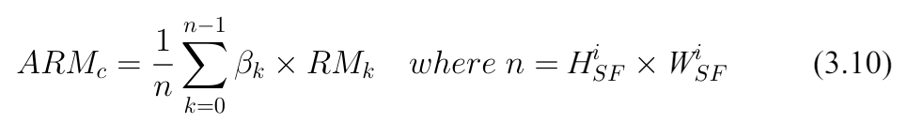
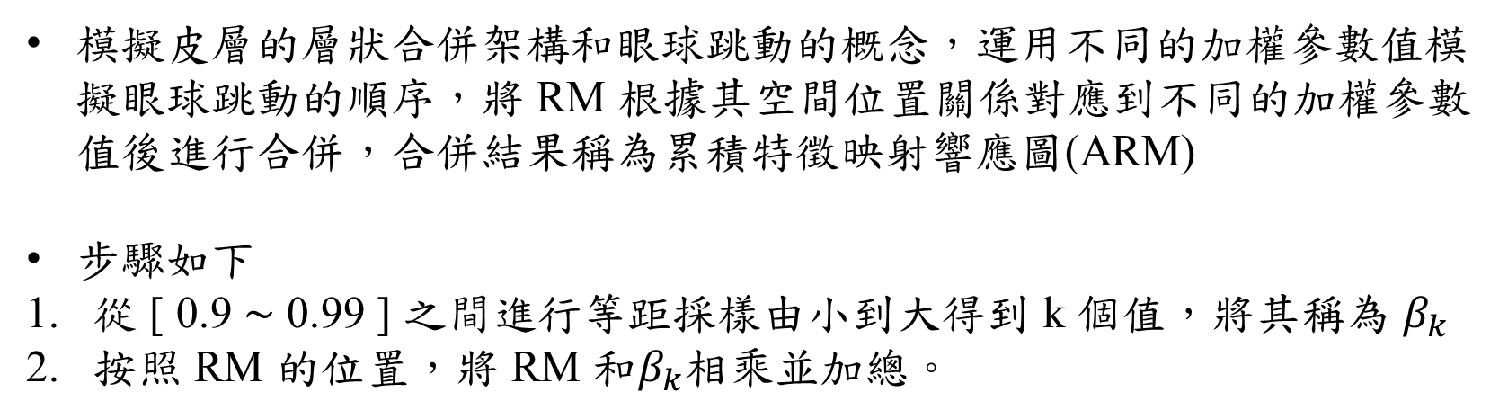
空間合併模組之設計(1/2)
模擬皮層的層狀合併架構和眼球跳動的概念，運用不同的加權參數值模擬眼球跳動的順序，將 RM 根據其空間位置關係對應到不同的加權參數值後進行合併，合併結果稱為累積特徵映射響應圖(ARM)
步驟如下
從 [ 0.9 ∼ 0.99 ] 之間進行等距採樣由小到大得到 k 個值，將其稱為 $β_{k}$
按照 RM 的位置，將 RM 和$β_{k}$相乘並加總。
Notes:
其概念是模擬皮層的層狀合併架構和眼球跳動的概念，
運用不同的加權參數值模擬眼球跳動的順序，
將RM根據其位置對應到不同的加權參數，
模擬眼球看到RM的順序來進行合併，
合併的結果稱為累積特徵映射響應圖(ARM)，並輸出到下一層高斯卷積中。
這個模組使得下一層卷積模組能夠在考慮特徵空間位置的前提下學習更大範圍的特徵。
其合併步驟如下:
從0.9到0.99之間等距採樣由小到大取k個值稱為beta k
K值越小beta k 越小代表越早被眼睛注視，k值越大beta k越大代表約晚被注視，
並按照RM位置將RM和beta k相乘並加總。

Slide 41
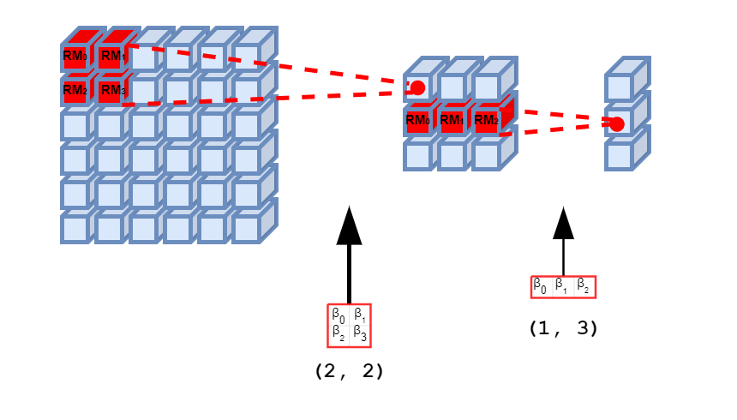
空間位置保留機制之設計(2/2)
Notes:
其合併示意圖如螢幕上面所示。
對於模型中模組的介紹到此結束。

Slide 42
緒論
背景知識與相關研究
研究方法
模型架構
RM的定義
卷積模組設計與實現
響應篩選模組之設計
空間合併模組之設計
可解釋性
CI的定義
色彩感知區塊之可解釋性
色彩特徵傳遞區塊之可解釋性
輪廓感知區塊和輪廓特徵傳遞區塊之可解釋性
視覺化後的解釋
全連接層的可解釋性
實驗設計以及成果
結論與未來展望
大綱
Notes:
接著我們要介紹的是模型的可解釋性

Slide 43
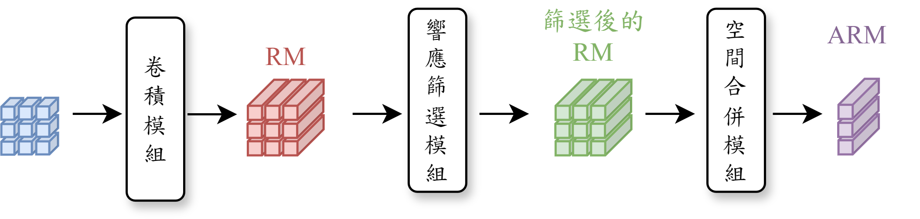
回顧 — RM、ARM 的定義
特徵映射響應圖 (RM)：輸入進入卷積模組後所得到的輸出
累積特徵映射響應圖(ARM)：RM經過空間合併模組後的輸出
Notes:
在正式開始介紹我們先簡單的回顧一下名詞的定義，
RM為每層卷積模組的輸出
ARM則是RM進行空間合併後的輸出

Slide 44
CI 的意義
特徵映射圖之對應影像 (CI) ：記錄資料集中所有影像對特定濾波器的反應，從中選出與該濾波器有最大的反應的影像，並該影像視為該濾波器的對應影像。
我們需要透過 CI 來找出該濾波器與何種影像最相似，幫助使用者理解 濾波器代表特徵的長相
Notes:
接著我們正式開始介紹
首先我們要先介紹一個名詞
特徵映射圖之對應影像，簡稱CI
所謂的CI的定義是記錄資料集中所有影像對特定濾波器的反應，從中選出與該濾波器有最大的反應的影像，並該影像視為該濾波器的對應影像。
其目的在於根據我們前面所介紹高斯卷積的原理，
高斯卷積是透過讓濾波器與輸入特徵的相似度的提高來記錄濾波器學習到的影像特徵，
然而除了色彩感知區塊與輪廓感知區塊之外，後續的特徵傳遞區塊的輸入均是前一層的ARM，
因此他們的濾波器也無法被人類所理解，
所以我們需要透過 CI 來找出濾波器與何種影像最相似，幫助使用者理解濾波器所學習到特徵的長相。

Slide 45
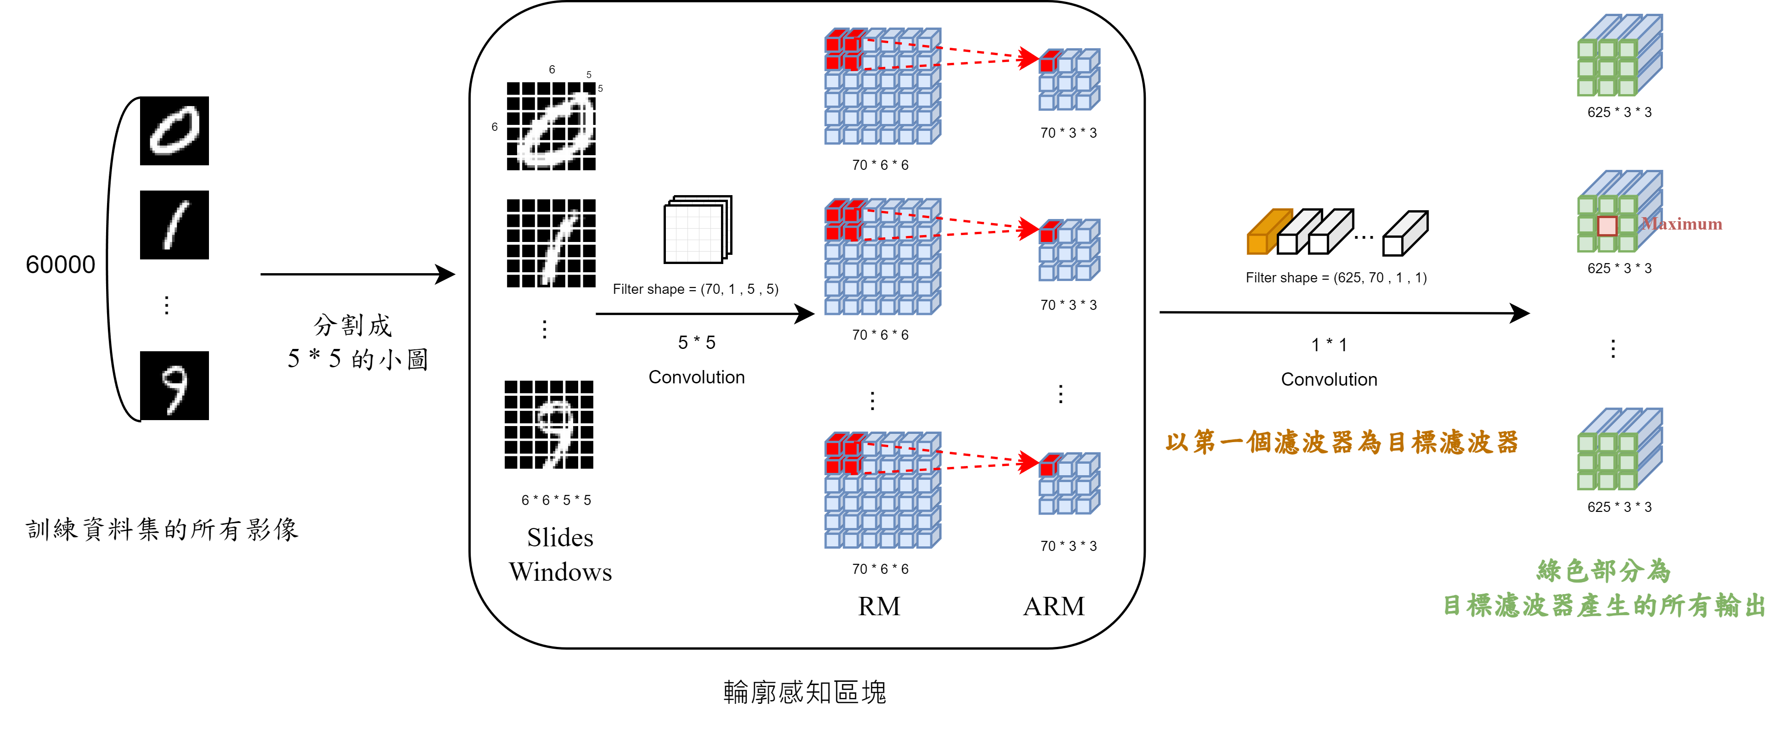
CI 的意義
Notes:
我們在這邊會介紹CI的產生方式，
首先我們會選擇一個目標濾波器，
這裡假設我們選擇的目標濾波器是輪廓的特徵傳遞區塊的第一層(也就是圖片中橙色的濾波器)，
接著我們會找出訓練資料集對這個濾波器產生的所有響應值(也就是圖片中的綠色部分)，
從裡面找出最大的響應值(假設為圖片中紅色的部分)

Slide 46
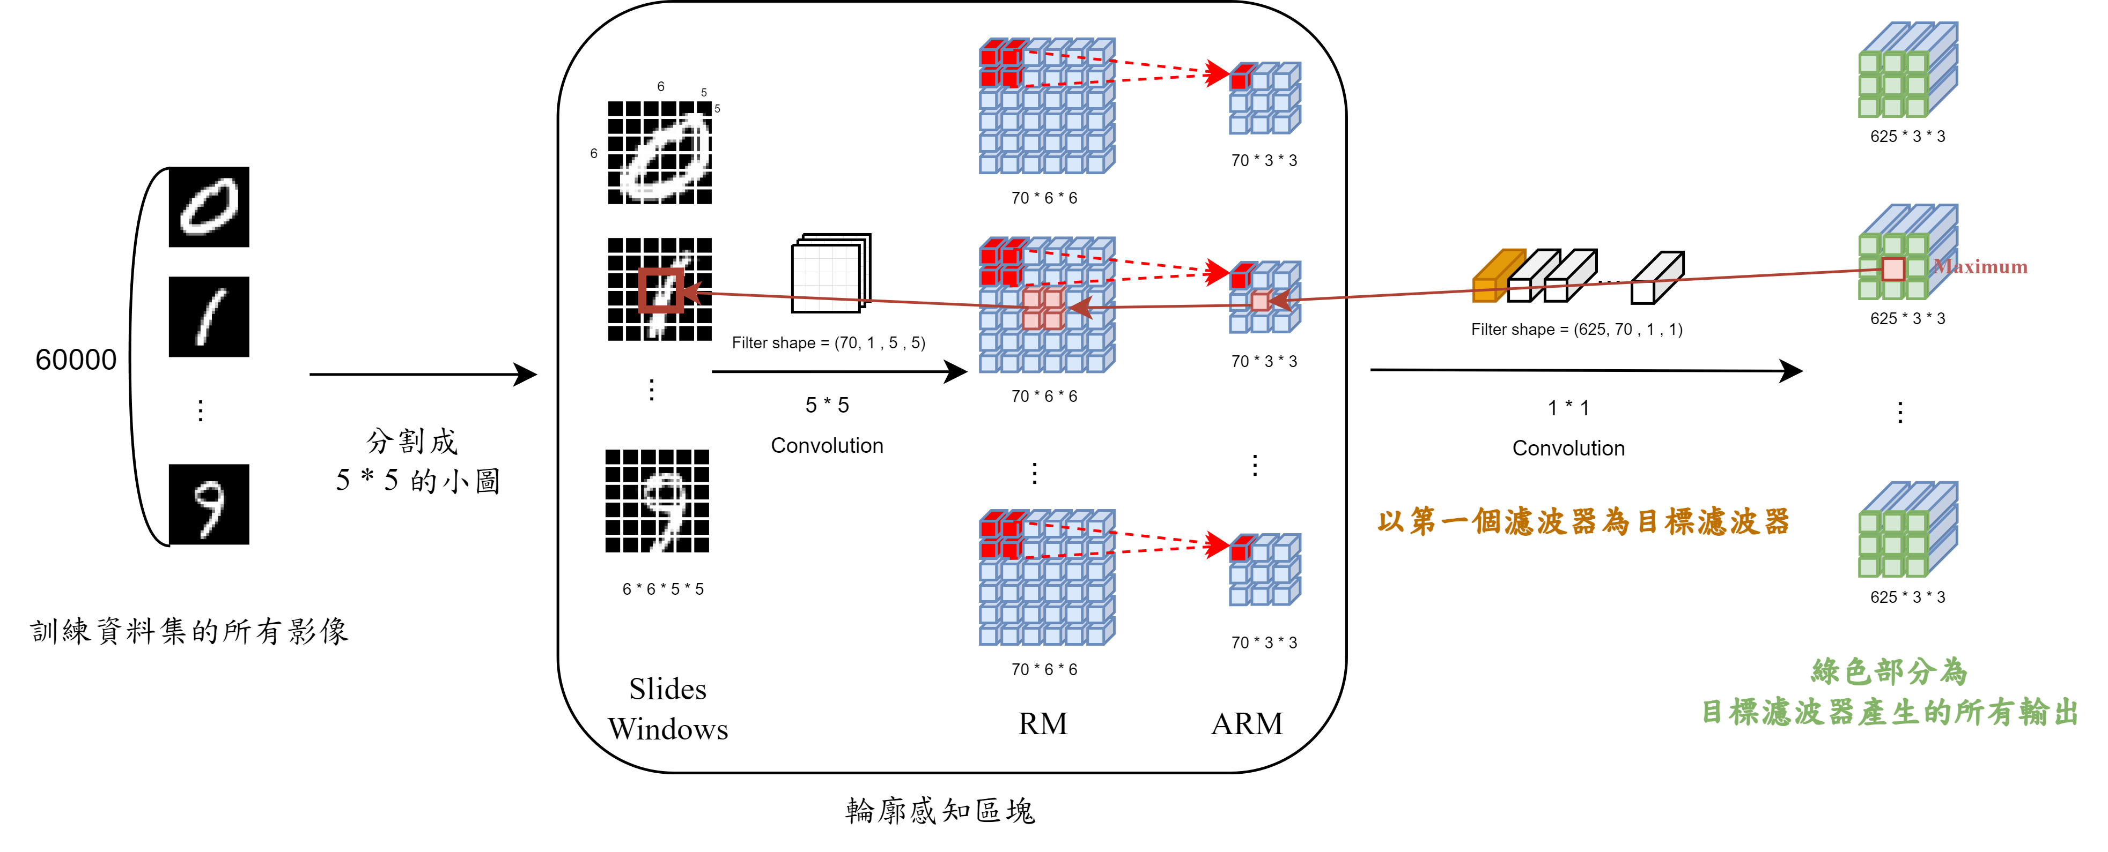
CI 的意義
Notes:
在找到最大的響應值後，
我們會回去追朔是哪個Slide Window 與目標濾波器產生了這個最大響應值，
其過程如上圖中紅色線條的部分，
我們先找到是哪個ARM與目標濾波器經過卷積後產生了最大響應值，
根據卷積的原理我們可以找到是這個紅色ARM與目標濾波器產生最大響應值，
而這個紅色的ARM由是由圖中4個紅色的RM進行空間合併所形成的，
最後找到這4個紅色的RM是由紅色框中這四個Slide Window經過第一層卷積後所輸出的RM。

Slide 47
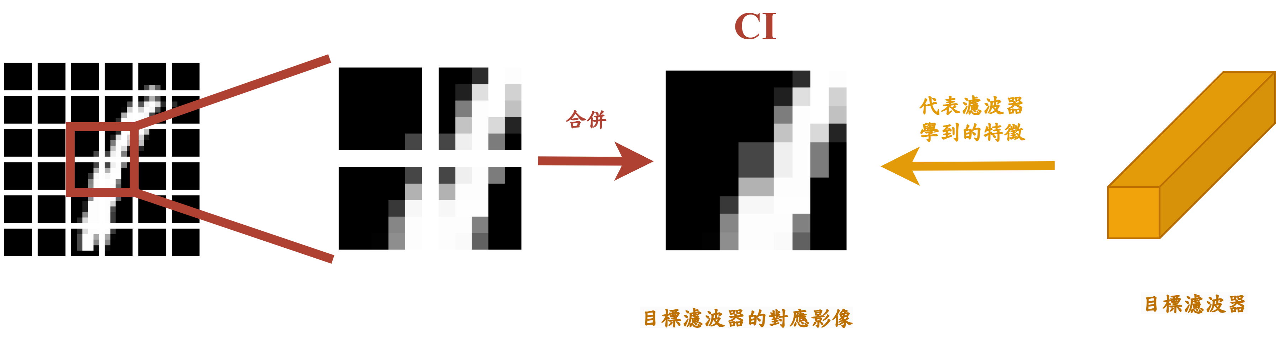
CI 的意義
Notes:
我們在這裡將剛剛的4個Slide Window找出來，
由剛剛的介紹我們可以知道，
這四張Slide Window能夠與目標濾波器產生最大的響應值，
而最大的響應值根據之前介紹高斯卷積模組的計算方式，
代表的是和目標濾波器學習到的特徵最為相似。
因此我們將這四張影像組成一張完整影像，
並將這個影像設定成為目標濾波器的對應影像，也就是CI。
由於有空間合併模組的存在，因此每層的濾波器所學習到的特徵的大小也會有所不同，
也因此每層的CI影像大小也並不相同。
因此讓我們為整個過程做個小總結，
我們透過上述的過程產生了一個可以解釋濾波器學習到的特徵的影像，稱為CI。

Slide 48
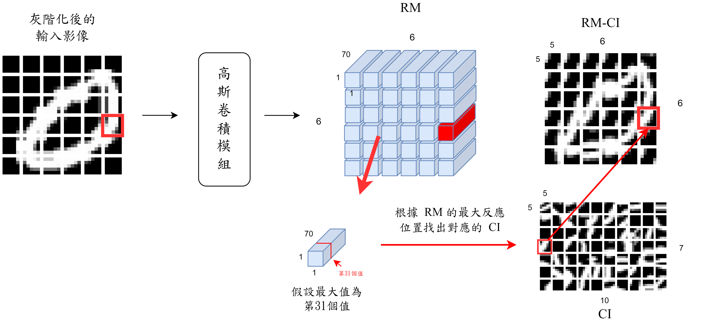
可解釋性—輪廓感知區塊和輪廓特徵傳遞區塊之視覺化
Notes:
當我們知道CI代表濾波器學習到的影像特徵，
並且每個濾波器都屬於自己的CI時，
我們就可以開始分析每層的高斯卷積的輸出。
我們首先以輪廓感知區塊的RM為例，
我們今天的輸入左邊這個影像經過輪廓感知層的高斯卷積模組，
得到藍色區塊的RM，
我們將RM中紅色部分抽出來看，
這一部分的RM代表的為左邊輸入影像紅框的部分與高斯卷積中的所有濾波器計算響應的結果(我們在此假設濾波器的數目有70個)，
我們從這70個值中選出最大的值(假設為第31個值)，
接者在去找出與是哪個濾波器與紅框部分產生這個最大響應值，
在透過該濾波器找出其對應的CI(假設為CI中紅框的部分)，
我們最後便將該CI填入RM的位置，
對RM的每一個部分都重複以上步驟，
最後便可以組出輪廓感知層的高斯卷積模組在輸入影像每個區塊反應最大的濾波器的對應影像所組成的影像，
我們稱為RM-CI。
RM-CI 代表了模型在該層感知到輸入影像的每一個區塊的特徵，
透過每層的RM-CI的不斷形成，
我們可以觀察出模型在輸入影像的不同位置不同大小區域感知到了哪些特徵，
並且也可以解釋模型在每層的卷積模組中是由於看到了哪些特徵才做出最後的預測

Slide 49
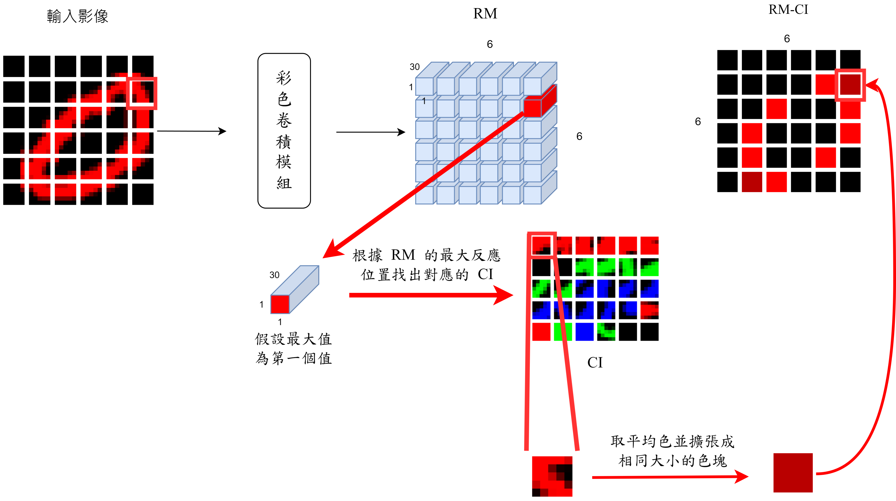
可解釋性—色彩感知區塊之視覺化
Notes:
色彩方面的視覺化和輪廓較為不一樣，
因為我們輪廓是使用灰階影像來產生濾波器的CI和輸入影像的RM-CI，
因此已經排除了色彩的資訊，
但是顏色資訊則是使用了彩色影像來產生CI，
彩色影像本身便同時具有色彩資訊與輪廓資訊，
但是實際上色彩區塊所學習到的資訊從彩色卷機模組開始就已經排除了輪廓的資訊，
因此我們在找到CI後也必須去排除他的輪廓資訊。
我們以色彩感知區塊的彩色卷積模組為例，
我們首先經由剛剛輪廓的方式找到造成最大響應值的濾波器的CI，
我們接著便取取該CI影像的平均色並擴張成相同大小的色塊，
如此便排除了CI中的輪廓的特徵，
最後使用色塊組合出RM-CI。

Slide 50
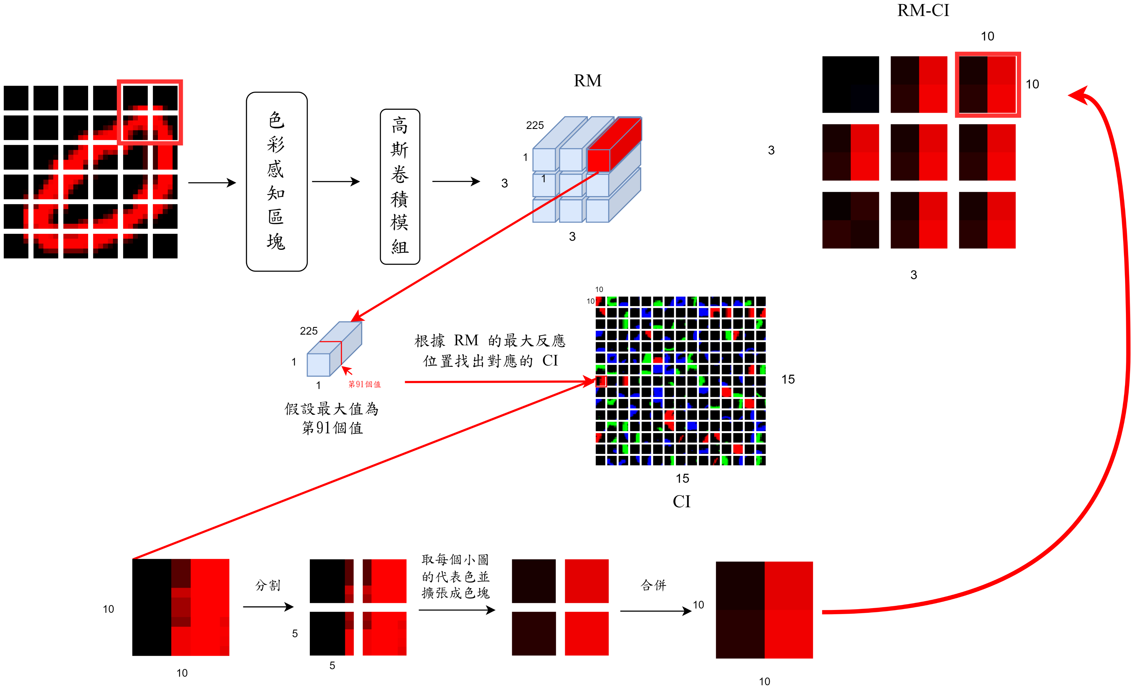
可解釋性—色彩特徵傳遞區塊之視覺化
Notes:
而在色彩感知區塊後面的特徵傳遞區塊，
由於其有經過空間合併模組，
因此他的濾波器所學到的是由前面的RM合併而成的特徵，
因此我們會先將CI分割成與感知區塊的CI相同的大小，
再取每個小圖的代表色並擴張成色塊再合併成與原本CI同樣大小的影像，
藉此來分析CI的是由哪幾個色彩的色彩合併而成。

Slide 51
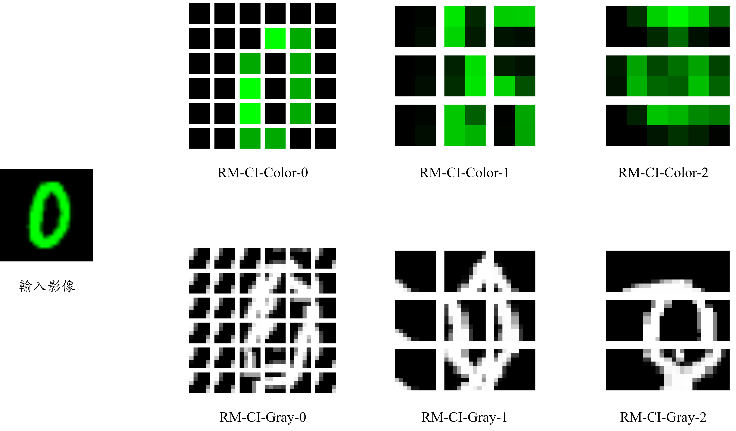
可解釋性—視覺化後的解釋
Notes:
上面是一個輸入影像與他每層的RM-CI，
其中
上面的RM-CI代表學習色彩特徵每層的RM-CI
下面的RM-CI代表學習論廓特徵每層的RM-CI
剛剛有說到RM-CI 代表了模型在該層感知到輸入影像的每一個區塊的特徵，
我們的可解釋性便是利用這個特性，
輸入影像為一個綠色的0，而模型預測也為綠色的0，
我們在觀察RM-CI-2可以發現他的上半部分偵測到綠色，
而輪廓資訊上半部則是偵測到一個開口向下的上彎弧，
結合起來代表模型在上半部分偵測到一個綠色開口向下的上彎弧，
以此類推，模型在中間和下面的部分分別偵測到左右綠色斜線和綠色開口向上的下彎弧
由此模型判斷出影像為綠色的0。
而模型由是怎麼知道上半部分的為綠色的上彎弧呢?
我們可以從前一層的RM-CI知道這一點，
我們看到色彩和論廓的中上區塊和右上區塊分別偵測到向左和向右兩個綠色的斜線，
所以判斷出RM-CI-2為的上半部分為上彎弧，
以此類推。

Slide 52
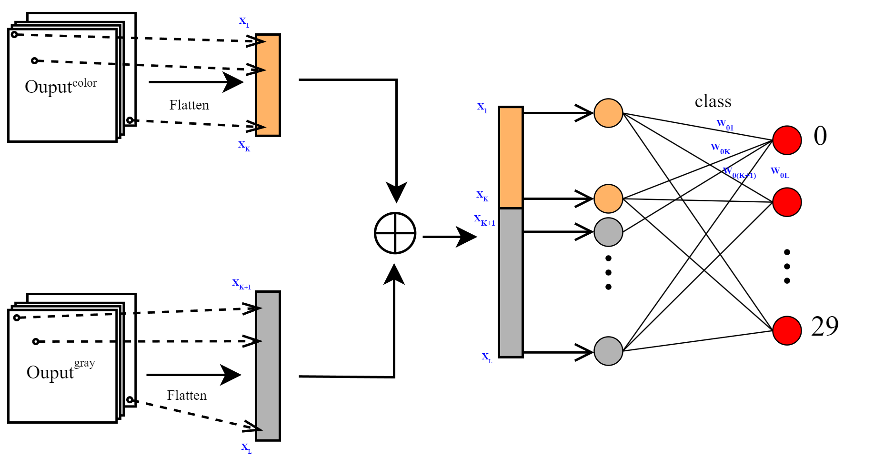
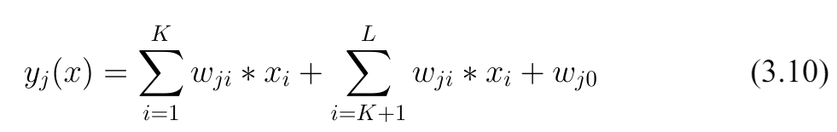
可解釋性—全連接層的可解釋性(1/2)
Notes:
上面為全連接層的架構示意圖和其使用的線性回歸公式，
透過公式我們可以知道如果某個類別的機率越大則他的w x 的乘積總和會越大，
再加上我們知道全連接層的輸入 x 是由色彩和輪廓兩個通道的輸出組成，
因此我們將輸入 x 和與其對應的w 重新分回色彩的輸出和輪廓的輸出兩類，
並且將兩個x和對應的w的乘積的最大值當成最大響應值並
選擇最後一層的濾波器做為對應濾波器，
找出能造成該最大響應值的濾波器的對應CI。

Slide 53
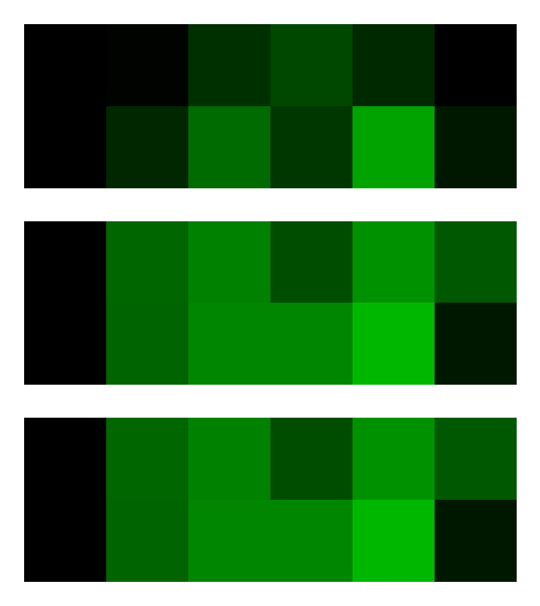
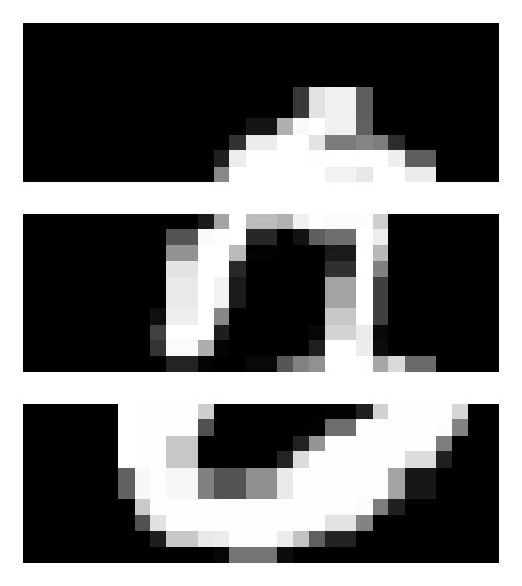



可解釋性—全連接層的可解釋性(2/2)
輸入影像
RM-CI-Color-2
RM-CI-Gray-2
x * w 最大位置色彩 CI
x * w 最大位置輪廓 CI
Notes:
呈現出來如上圖，
RM-CI-Color2為色彩最後一層的RM-CI
RM-CI-Gray2為輪廓最後一層的RM-CI
下面的影像便是利用剛剛的方法找出的CI，
這兩個影像代表的是模型在輸入影像中找到最重要的特徵。

Slide 54
大綱
緒論
背景知識與相關研究
研究方法
實驗設計與結果
資料集介紹
實驗設計
實驗結果
實驗分析
結論與未來展望
Notes:
下一章我要介紹的是實驗的設計與結果

Slide 55
大綱
緒論
背景知識與相關研究
研究方法
實驗設計以及成果
資料集介紹
MNIST資料集
Colored MNIST 資料集
Colored Fashion MNIST 資料集
實驗設計
實驗結果
實驗分析
結論與未來展望
Notes:
在本論文的實驗中，我們使用了MNIST、Colored MNIST、Colored Fashion MNIST 三種資料集

Slide 56
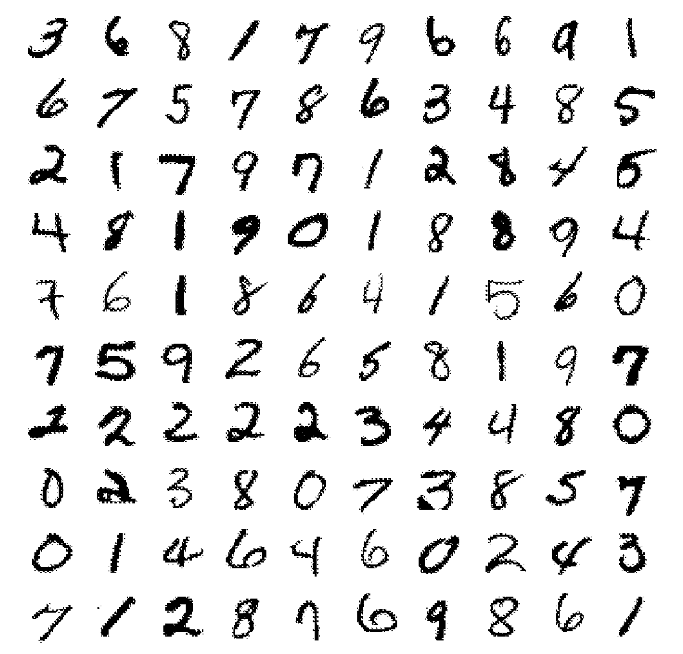
資料集介紹—MNIST資料集
MNIST由 0 到 9 的手寫數字影像資料集組成
影像大小為 28*28 並且每個影像均為灰階影像
該資料集共有 60000 筆訓練資料，10000 筆測試資料
Notes:
照上面講

Slide 57
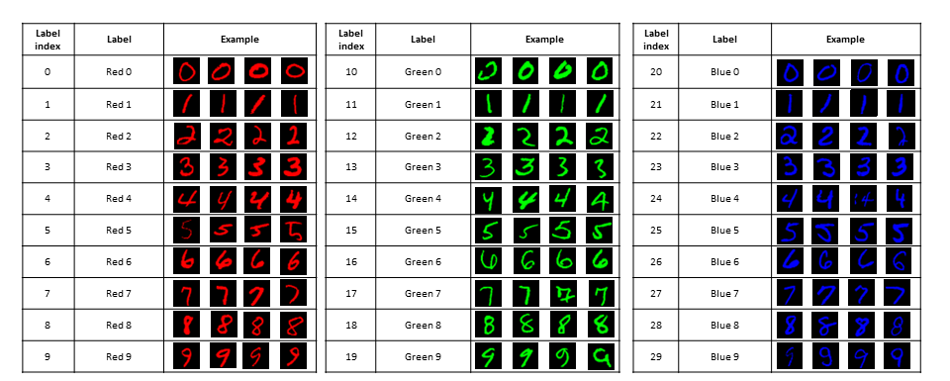
資料集介紹—Colored MNIST 資料集
在 MNIST 的資料集上，塗上紅、藍、綠三種顏色，形成三色的 0 到 9 的彩色手寫資料集。
影像大小為 28 * 28，該資料集共有 60000 筆訓練資料，10000 筆測試資料
Notes:
照上面講

Slide 58
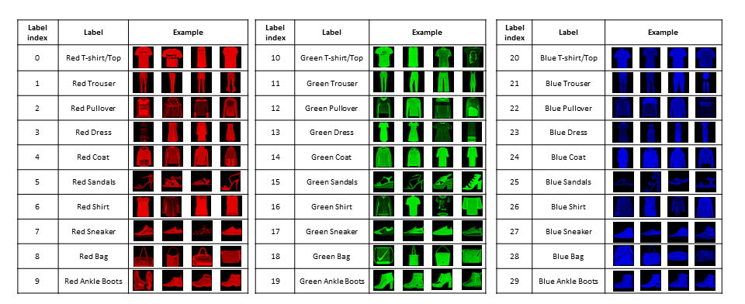
資料集介紹—Colored Fashion MNIST 資料集
Colored Fashion MNIST 有紅、藍、綠三色 的 10 類服飾的彩色服飾資料集
影像大小為 28 * 28，該資料集共有 60000 筆訓練資料，10000 筆測試資料
Notes:
()Fashion MNIST為一個具有10類服飾的資料集，而Colored Fashion MNIST便是在這之上塗上隨機塗上紅藍綠三種顏色。

Slide 59
大綱
緒論
背景知識與相關研究
研究方法
實驗設計與結果
資料集介紹
實驗設計
MNIST 實驗設計
彩色資料集實驗設計
實驗結果
實驗分析
結論與未來展望
Notes:
接著我要講的

Slide 60
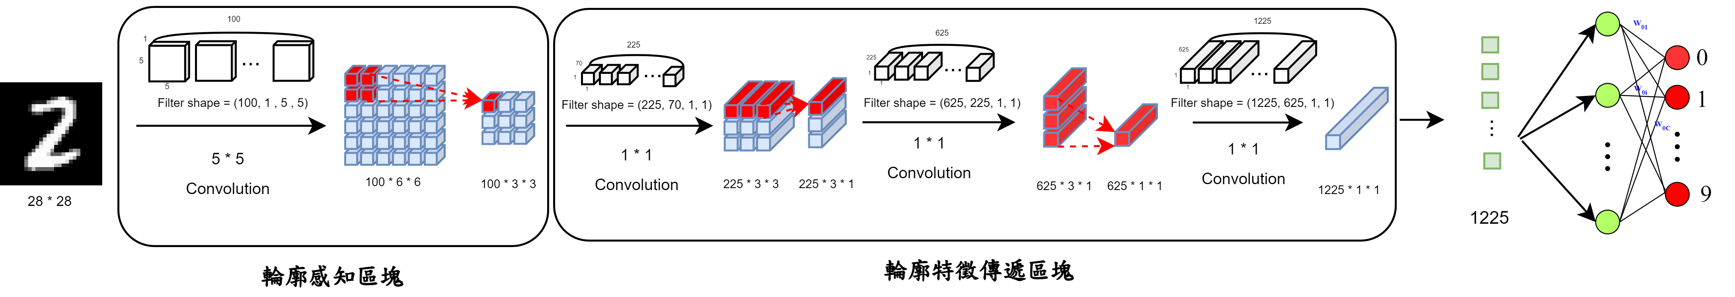
實驗設計—MNIST 實驗設計
由於 MNIST 資料集本身便是灰階影 像，因此我們只採用了模型中的輪廓感知區塊與輪廓特徵傳遞區塊並且去除前處理的灰階化和正規化去做訓練
Notes:
由於 MNIST 資料集本身便是灰階影像，
因此我們只採用了模型中的輪廓感知區塊與輪廓特徵傳遞區塊並且去除前處理的灰階化和正規化去做訓練。
其實驗參數如這張圖，
他的輸出通道由前到後分別為(1, 100, 225, 625, 1225)
空間合併範圍由前到後分別為2 * 2, 1 * 3, 3 * 1

Slide 61
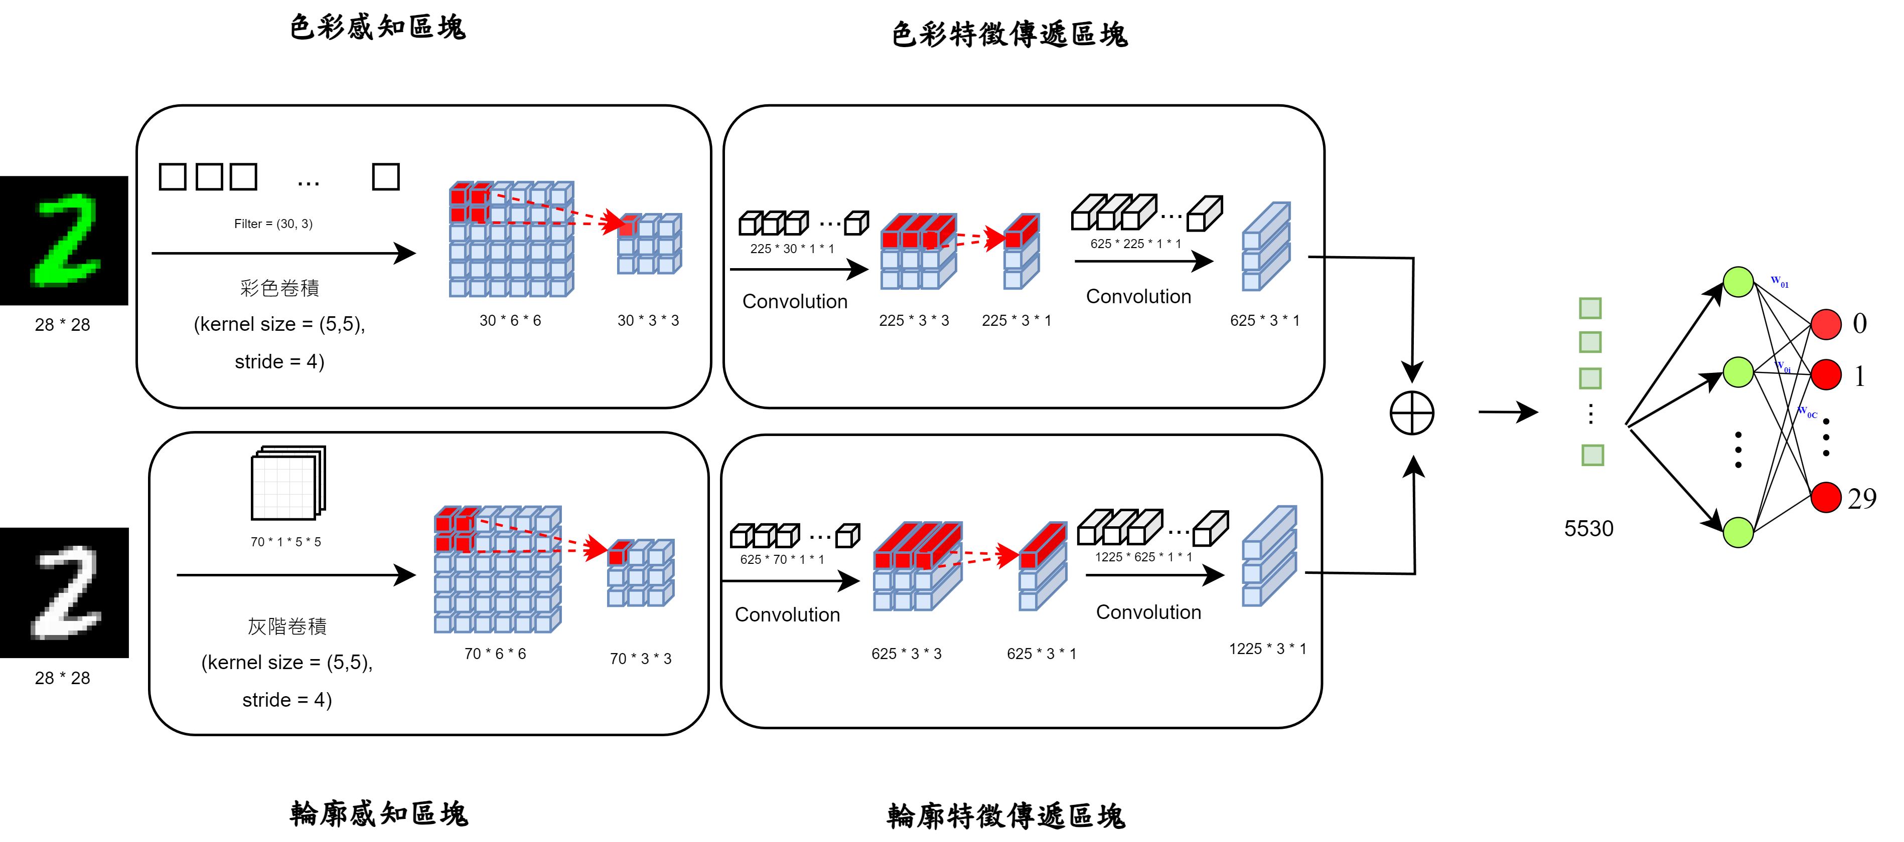
實驗設計—彩色資料集實驗設計
Notes:
而彩色資料集其架構如圖，
他的輸出通道數在色彩通道中為 30, 225, 625
在輪廓通道中為70, 625, 1225
空間合併範圍兩個通道都是 先2 * 2 合併再 1 * 3合併
第一層的濾波器大小都是 5*5

Slide 62
大綱
緒論
背景知識與相關研究
研究方法
實驗設計與結果
資料集介紹
實驗設計
實驗結果
實驗結果資料
可解釋性圖片
實驗分析
結論與未來展望

Slide 63
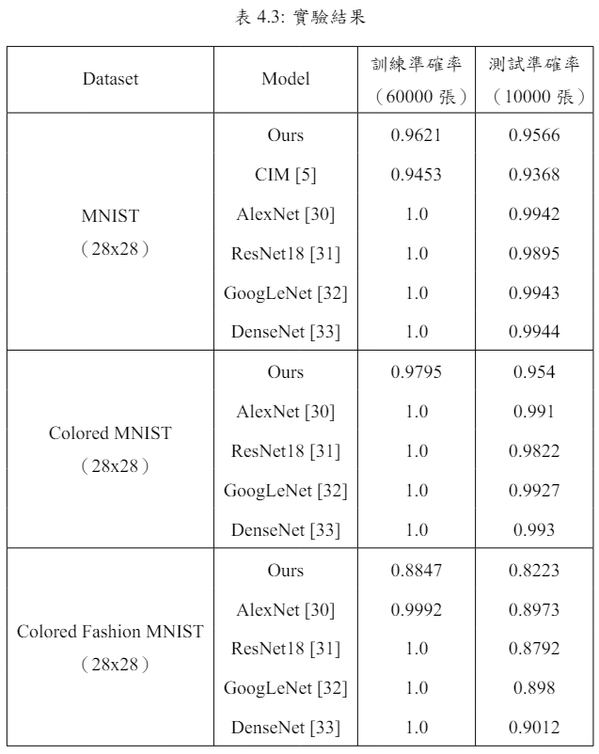
實驗結果—實驗結果資料
Notes:
我們與其他模型的比較如上圖，
雖然我們的準確率都略低於現在的模型，
但是我們可以勝在我們以對模型的預測結果進行有效的解釋。

Slide 64
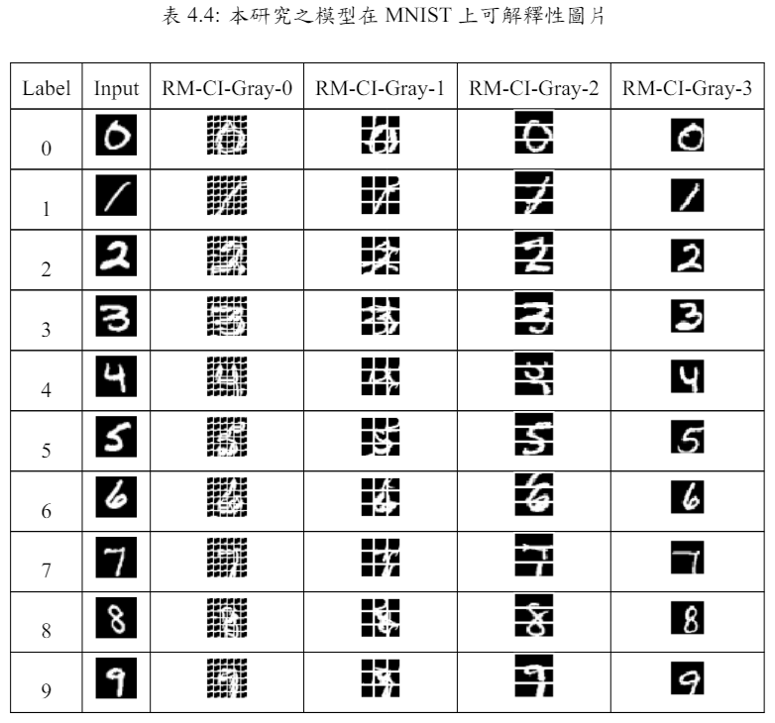
實驗結果—可解釋性圖片

Slide 65

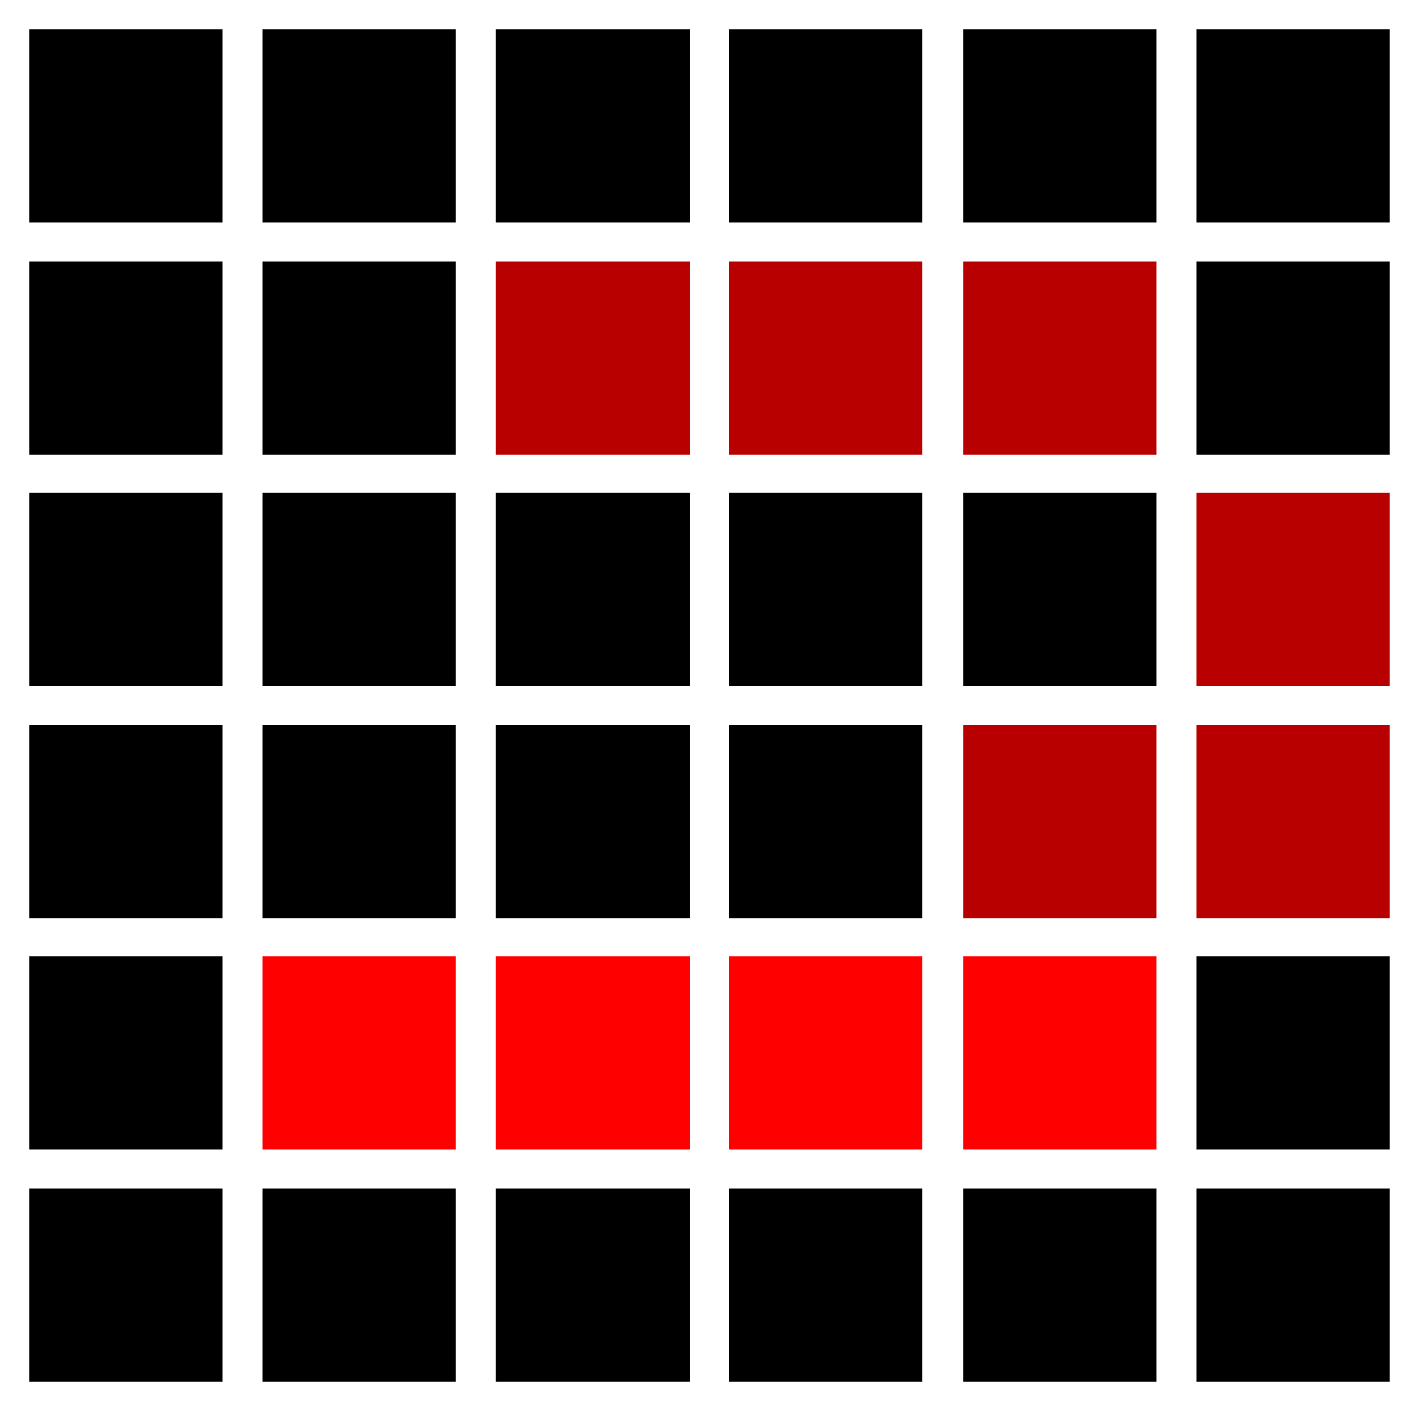
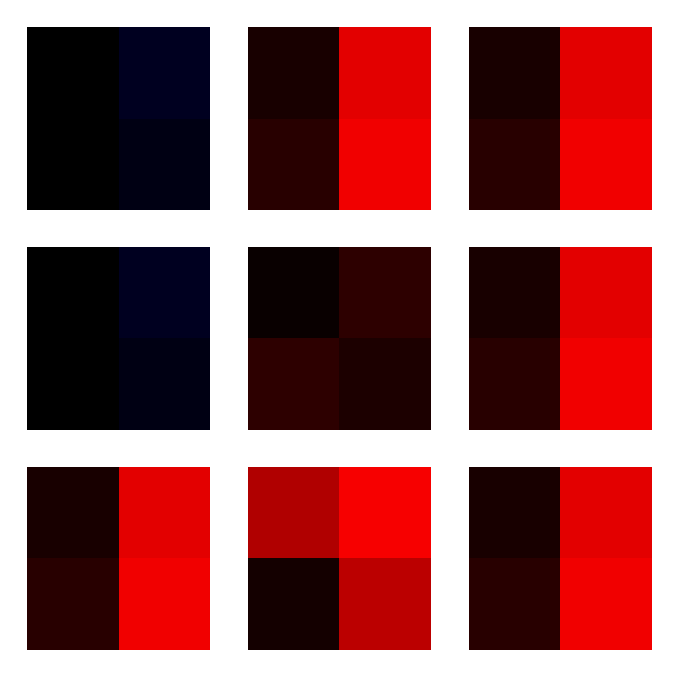
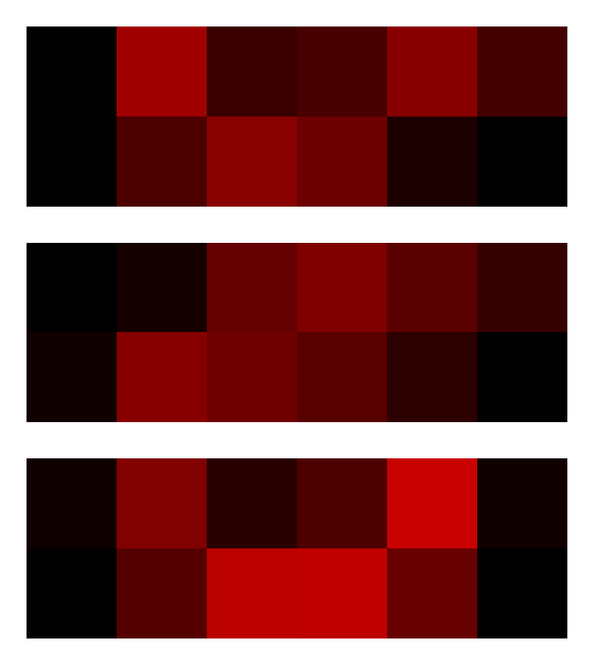
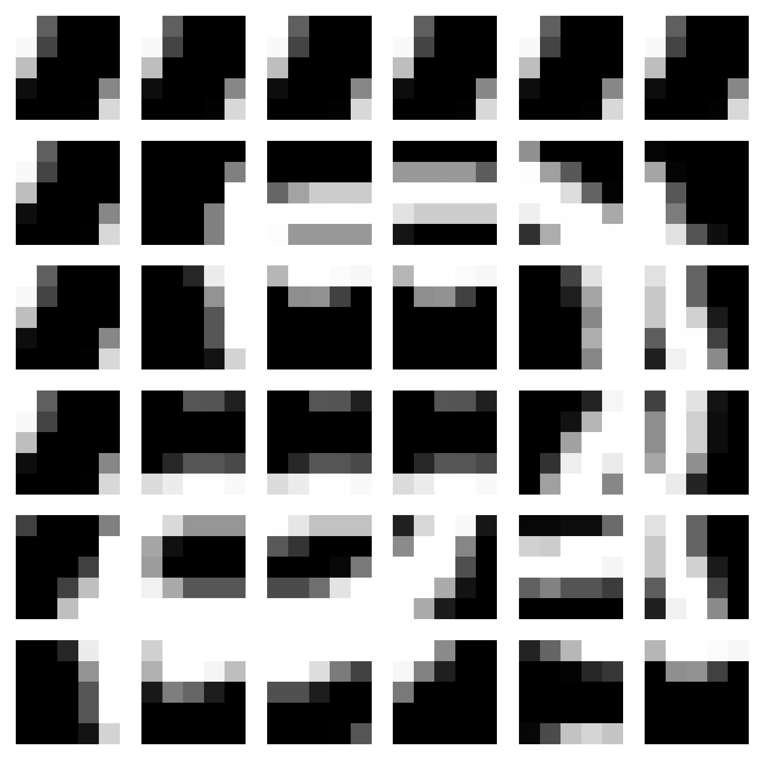

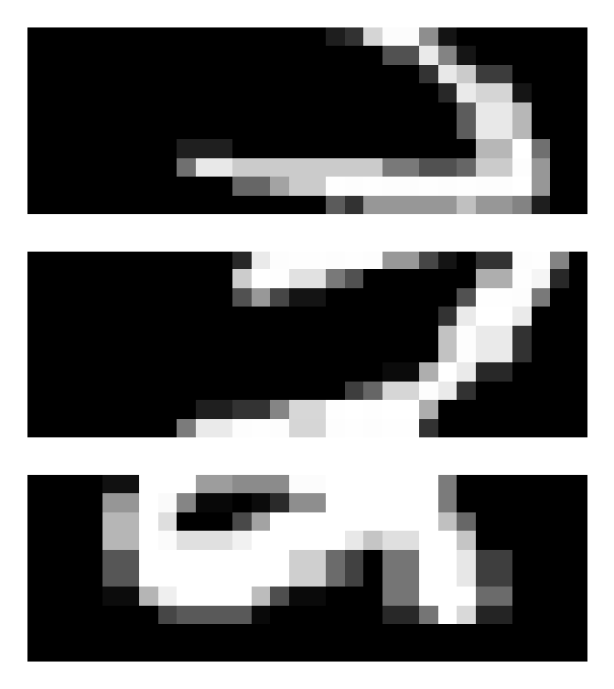














實驗結果—可解釋性圖片
Label | Input | RM-CI-Color-0 | RM-CI-Color-1 | RM-CI-Color-2
 |  | RM-CI-Gray-0 | RM-CI-Gray-1 | RM-CI-Gray-2
Red 2
Green 0
Blue 8
Notes:
以上是我從Colored MNIST結果中找出的幾個範例，
更詳細的結果請參閱我的論文

Slide 66





















實驗結果—可解釋性圖片
Label | Input | RM-CI-Color-0 | RM-CI-Color-1 | RM-CI-Color-2
 |  | RM-CI-Gray-0 | RM-CI-Gray-1 | RM-CI-Gray-2
Red 6
Green 7
Blue 4
Notes:
以上是我從Colored Fashion MNIST結果中找出的幾個範例，
更詳細的結果請也請參閱我的論文

Slide 67




實驗結果—可解釋性圖片

Slide 68




實驗結果—可解釋性圖片

Slide 69
大綱
緒論
背景知識與相關研究
研究方法
實驗設計與結果
資料集介紹
實驗設計
實驗結果
實驗分析
與CIM之灰階比較
不同色差計算方式
不同合併方式之比較
不同濾波器數目之比較
不同相似度函數之比較
失敗案例分析
結論與未來展望

Slide 70

實驗結果—與CIM之灰階比較
Notes:
我們與啟發我們的CIM模型在MNIST資料集在準確度上提升了0.2%，但是在訓練速度上可以縮短30%，平均的時間甚至可以縮短43%，
因此證明本研究的設計與CIM在取得同等效果的情況下取得了顯著的進步。

Slide 71


實驗結果—不同色差計算方式之比較
歐式距離(Euclidean)：直接計算RGB值的歐式距離
Weight Euclidean 公式
LAB Euclidean 公式：本實驗主要使用的方法
Notes:
接者將比較我在彩色卷積模組中實驗過的三種色差計算方式的結果，
第一個是直接計算RGB值的歐式距離
第二個在第三章提及的LAB Euclidean
第三個在Comphase提及的另一個基於人眼對不同色彩敏感度而產生的加權歐式距離

Slide 72



實驗結果—不同色差計算方式之比較
Notes:
我們從上面的結果可以看出三種的色差方法其實結果和可解釋性相差不大，
但是考慮到歐式距離會因為RGB值的變更而產生劇烈的變化，
加權歐式距離在Compuphase中有提到他其實會需要根據不同的資料集的色彩分布，
而去改變加權值，
所以我們最後選擇了較為穩定的LAB 歐式距離當作色差的計算方法

Slide 73


實驗結果—不同合併方式之比較
SF2213 合併示意圖
SF2231 合併示意圖
SF6112 合併示意圖
Notes:
在來我們比較了三種不同的合併方式，
分別是先進行 2* 2合併再進行1*3合併
第二種是先進行2*2合併再進行3*1合併
第三種是先進行6*1合併再進行1*2合併

Slide 74





實驗結果—不同合併方式之比較
Notes:
這裡是他的實驗結果，
從結果來看，
不同的合併方法其實會影響到最後出來的準確度和可解釋圖形，
例如使用了縱向合併的SF2231和SF6112，他們對於影像和其中的線條都相對扁平的Colored MNIST資料集,
的準確度和可解釋性效果都相對於橫向合併的SF2213較差
而在圖案都相對方正的Colored Fashion MNIST資料集則沒有這個問題，甚至以準確率而言SF2231比另外兩個略高一點

Slide 75

實驗結果—不同濾波器數目之比較
normal-SFM：色彩輸出通道：{30, 225, 625} 輪廓輸出通道{70, 625, 1225}
tiny-SFM：色彩輸出通道：{30, 100, 225} 輪廓輸出通道{30, 100, 225}
濾波器的數目降低可以大幅降低訓練所需的時間
歐式距離對更複雜或是從有位移、旋轉、縮放的影像會需要更多的濾波器學習這些特徵
Notes:
接著我們比較不同的濾波器數目的效果，
我們從結果可以濾波器數目降低確實可以大幅降低訓練所需的時間
並且在Colored MNIST這類特徵相對簡單的資料集會表現良好，
但是考慮到高斯卷積的歐式距離對更複雜或是有位移、旋轉、縮放的影像會需要更多綠波波器來學習這個特徵，
我們從Colored Fashion MNIST中可發現這一點

Slide 76


實驗結果—不同激活函數之比較
高斯函數:
Triangle 函數:
Notes:
再來我們比較當我們將高斯卷積中的高斯替換成其他激活函數效果會如何，
這邊我們使用的是Triangle其公式如上，
Triangle 公式為CIM論文中提出的一個函數在該論文中Triangle函數具有收斂較快、加快迭代時間。

Slide 77




實驗結果—不同相似度函數之比較
Triangle cReLU 函數
高斯函數 + cReLU函數
Notes:
然而在實驗結果結果高斯和Triangle函數表現類似，但是Triangle函數具有需要設定w的缺點，當我們w的初始值設定的不好時，其準確度容易大幅下降
在做實驗時我們曾經改變其w的設定，其測試準確度大幅降為0.58
正常：色彩w (1, 4.7, 4.31), 輪廓w(4.6, 3.2, 4.17)
差的：(色彩的 w 設定為 (1, 77 4.4 實驗分析 7.92, 17.45)、輪廓設定為 (1.49, 10.82, 27.45))

Slide 78







實驗結果—失敗案例分析
Label | 輸入影像 | 輸入影像分割-0 | 輸入影像分割-1 | 輸入影像分割-2
 |  | RM-CI-Color-0 | RM-CI-Color-1 | RM-CI-Color-2
Red 1
Notes:
在顏色所佔的區域越小的區域，模型所產生的 RM-CI-Color 越容易產生誤判。
這可能是因為在色彩感知區塊中，計算輸入影像的卷 積 Windows 代表色時，我們採用的是 Windows 內的平均色彩。
因此，當 Windows 內的目標顏色佔比很小，平均色會更接近背景色（通常是黑 色）。
模型計算出的顏色與黑色的相似度較高。這會導致在進行空 間合併時，如果模型認為區域內的顏色佔比不夠大，就會誤認為該區域 是黑色或接近黑色的值。因此，對應回 CI 時，就容易錯誤地選擇到其他 顏色的 CI。

Slide 79







實驗結果—失敗案例分析
Label | 輸入影像 | 輸入影像分割-0 | 輸入影像分割-1 | 輸入影像分割-2
 |  | RM-CI-Color-0 | RM-CI-Color-1 | RM-CI-Color-2
Green 5
Notes:
人眼僅看這些部分輪廓時，它們有時會非常相似，模型 因此難以判斷這些部分輪廓屬於哪個數字，導致了輪廓誤判
（如 3、 8、和 5、3）

Slide 80
大綱
緒論
背景知識與相關研究
研究方法
實驗設計與結果
結論與未來展望
結論
未來展望

Slide 81
結論
研究人眼如何感知色彩和模擬視覺皮層架構
本研究提出了一種基於卷積神經網路的新型可解釋性深度學習模型，將影像分成顏色與輪廓兩個方面進行學習
視覺化每一層的色彩和輪廓特徵資訊，形成解釋性
Notes:
我們透過研究人眼如何感知色彩和模擬視覺皮層架構
提出了一種基於卷積神經網路的新型可解釋性深度學習模型，
其將影像分成顏色和輪廓兩個部分進行學習
並且能夠將每一層的色彩和輪廓特徵資訊視覺化出來形成可解釋性

Slide 82
未來展望
歐氏距離對特徵的位移、旋轉、縮放均缺乏穩定性，使得在處理更複雜的資料集往往需要更多的濾波器數目來進行處理
可以更進一步研究如何將這種模擬人類視覺與大腦結構的模型，應用在現實中的實際問題
Notes:
歐氏距離對特徵的位移、旋轉、縮放均缺乏穩定性，使得在處理更複雜的資料集往往需要更多的濾波器數目來進行處理
此外，也可以更進一步研究如何將這種模擬人類視覺與大腦結構的模型，應用在現實中的實際問題

Slide 83
Q&A

Slide 84
謝謝口試委員的聆聽與建議 ! Thank you for your time and attention.

